Slide 1

FINAL PROJECT
PMS
Project Management System
이준석 이연학 유재인 김하나 김진수 김형규 전현규

Slide 2
CONTENTS
001. Topic Selection
002. Requirements Documentation
003. Development Environment
004. Function Flow
005. DB Construction
006. Screen Design
007. Review
008. Software Quality Assurance

Slide 3

Topic Selection

Slide 4
Topic Selection
- 자본주의 사회에서 기업의 목표는 최대의 이윤을 남기는 것이다. 그러나 결과에만 맞추어진 초점으로 인하여 그 공정(process)이 무시되었을 때의 문제점은 이천 물류창고 참사 등 각종 인재의 형태로 우리 곁에 다가오고 있다.
- 효율적인 목표 달성과 체계적인 공정 관리라는 두 마리 토끼를 잡기 위한 선택인 PMS 시스템을 개발하여 프로젝트의 진행상황, 소요시간, 비용을 체계적으로 관리함으로써 프로젝트 진행 효율을 향상시키고 한다.

Slide 5
Topic Selection
[
]
PMS?
(Project Management System)
기업이 운영하는 다양한 프로젝트의 정보개요, 진척현황, 인력배정, 원가분석 등의 정보를 한 눈에 조회할 수 있어 기업의 전략추진과 경영혁신, 운영관리를
체계적으로 관리하여 업무의 생산성과 효율성을 향상시키는 솔루션

Slide 6
Topic Selection
BOK(Body of Knowledge)란 특정 직무 또는 전문 분야에서 활용되는 개념, 원리, 규칙, 표준, 용어, 기술, 도구, 기법 등을 체계적으로 정리한 결과물을 가리킨다.
19세기 중반부터 프로젝트 관리 전문가들이 프로젝트의 관리와 관련한 BOK를 확립하려는 노력을 기울이기 시작했는데 이를 PMBOK라고 한다.
PMI에서 발간한 PMBOK Guide는
- 5가지 프로세스 그룹
-10가지 프로젝트 관리의 지식영역을 정의한다.
PMBOK
(Project Management Body
of
Knowledge)
Notes:
프로젝트 관리자라면 이런것들은 알고 있어야 한다

Slide 7
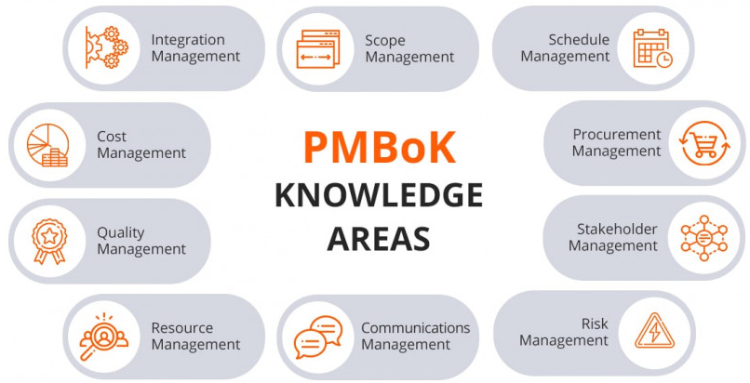
Topic Selection

Slide 8
Requirements Documentation

Slide 9

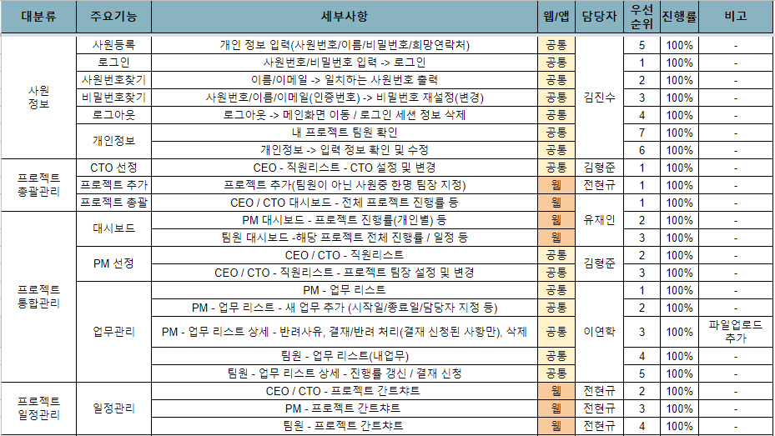
Requirements Documentation

Slide 10
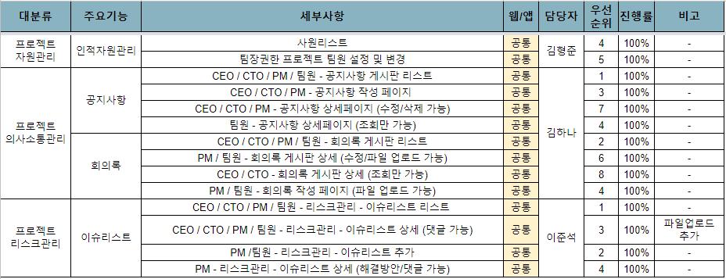
Requirements Documentation

Slide 11
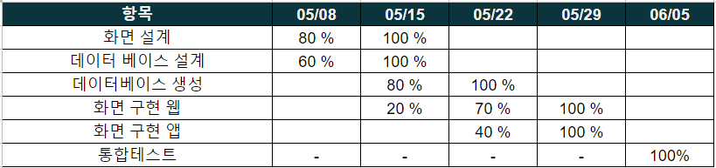
Requirements Documentation
전체진행일정

Slide 12
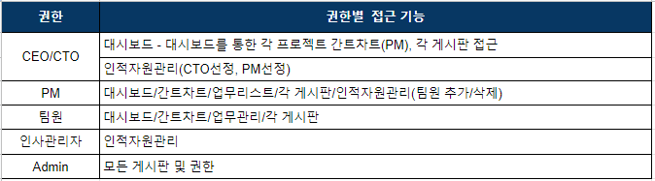
Requirements Documentation
권한별 접근 기능

Slide 13
Development Environment

Slide 14
Development Environment
Language
Development Tools
Javascript Library
JAVA
JSP
JAVASCRIPT
CSS
HTML
Ajax
JSON
JSTL
Oracle eclipse
eXERD
Android Studio
jQuery
Framework
WAS
Spring
Apache Tomcat 9.0
Bootstrap
DBMS
Bootswatch - Minty
Dashio - admin
1. Oracle SQL 11g

Slide 15
Technology
Used
기반기술
■ Spring MVC
■ Mybatis
■ Ajax & Jquery
■ Vue.js
■ Android Studio
핵심기술
■ Gantt chart - Highcharts
구현기술
■ EasyPieChart
■ sweetAlert2
■ Multipart Resolver(File Upload)
■ mail Sender
■ chatting

Slide 16
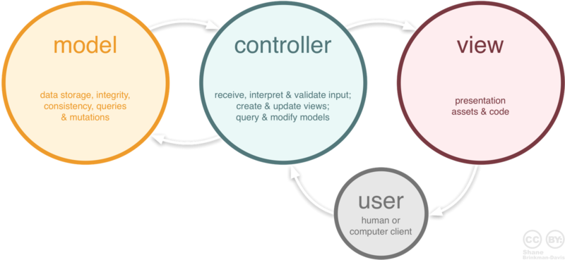
Development Environment
Spring MVC
Spring MVC
MVC패턴 = 디자인패턴 중 하나
디자인 패턴이란, 프로그램이나 어떤 특정한 것을 개발하는 중에 발생했던 문제점들을 정리해서 상황에 따라 간편하게 적용해서 쓸 수 있는 것을 정리하여 특정한 "규약"을 통해 쉽게 쓸 수 있는 형태로 만든 것

Slide 17
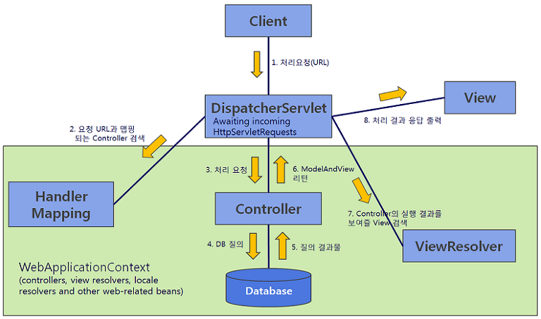
Development Environment
Spring MVC

Slide 18
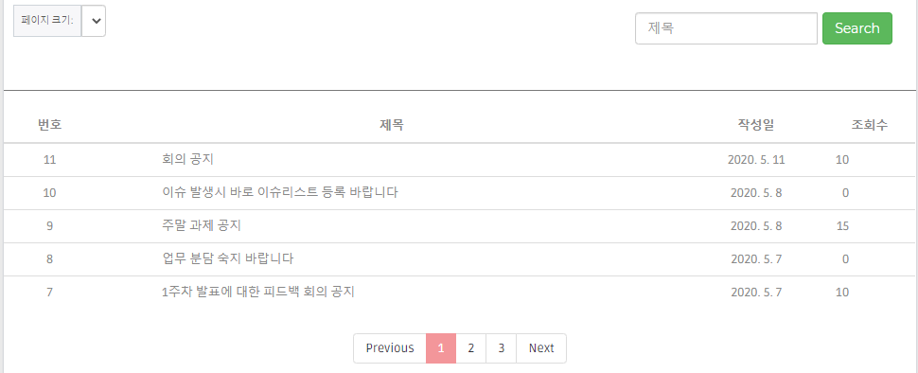
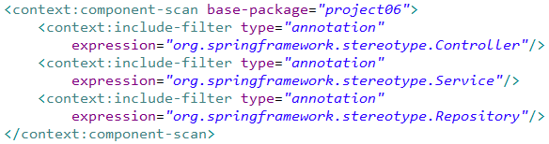
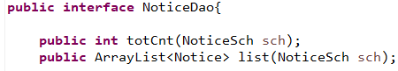
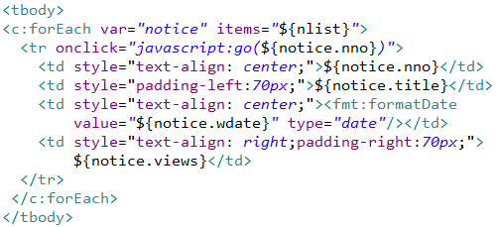
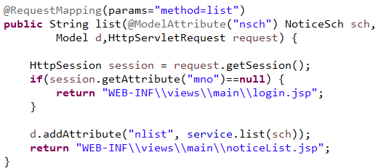
Development Environment
Spring MVC
dispatcher
model
jsp
Ctrl

Slide 19
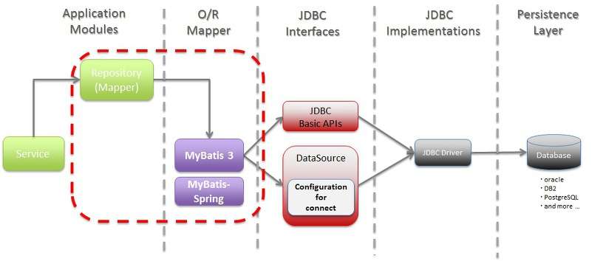
Development Environment
Spring MVC
MyBatis
- 자바 퍼시스턴스 프레임워크의 하나 – xml 서술자나 annotation을 사용
- 복잡한 쿼리나 다이나믹한 쿼리에 강하며 / 프로그램 코드와 SQL 쿼리의 분리로 코드의 간결성 및 유지보수성이 향상된다는 장점이 있음

Slide 20
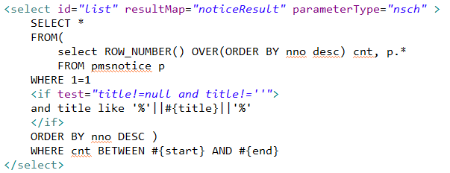
Development Environment
Spring MVC
Mapper

Slide 21
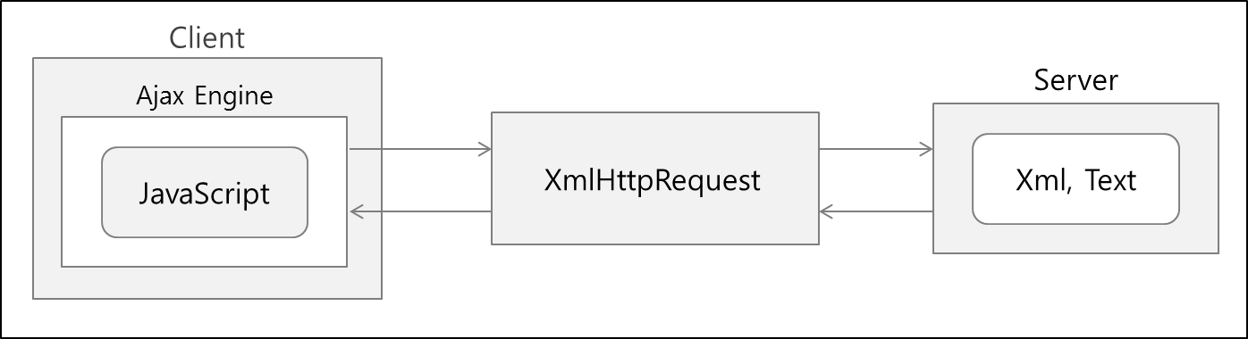
Development Environment
Ajax Jquery
Ajax Jquery
Ajax = Asynchronous JavaScript and XML의 약어
- Web에서 화면을 갱신하지 않고 Server로부터 Data를 가져오는 방법. Ajax의 동작원리는 Browser에서 서버로 보낼 Data를 Ajax Engine을 통해 Server로 전송한다. 이 때 Ajax Engine에서는 JavaScript를 통해 DOM을 사용하여 XMLHttpRequest(XHR) 객체로 Data를 전달, 이 XHR을 이용해서 Server에서 비동기 방식으로 자료를 조회해 올 수 있다. Server에서 Data를 전달 할 때 화면전체의 HTML을 전달하지 않고 Text 또는 Xml형식으로 Browser에 전달한다.

Slide 22
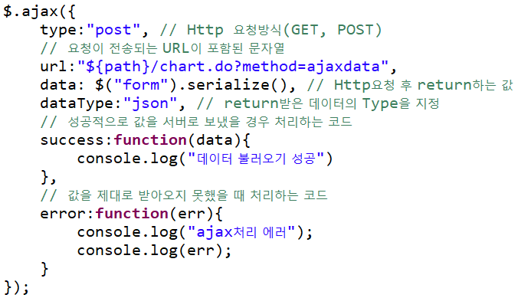
Development Environment
Ajax Jquery
Ajax Jquery
- JQuery = 오픈 소스 기반의 자바스크립트 라이브러리로, 자바스크립트를 손쉽게 활용할 수 있게 도와준다. JQuery를 이용하면 짧고 단순한 코드로도 웹페이지에 다양한 효과나 연출을 적용할 수 있다.
Ajax의 기본 Method를 이용해서 Server와 통신을 하면 상당히 복잡하다. 이는 XMLHttpRequest를 직접 사용하기 때문인데, jQuery를 이용하면 100줄 정도의 Source를 몇 줄 만으로 간단하게 Server와 Data를 주고받을 수 있다. 사용방법은 JavaScript에서 jQuery 문법을 사용해서 간단하게 구현할 수 있다.

Slide 23
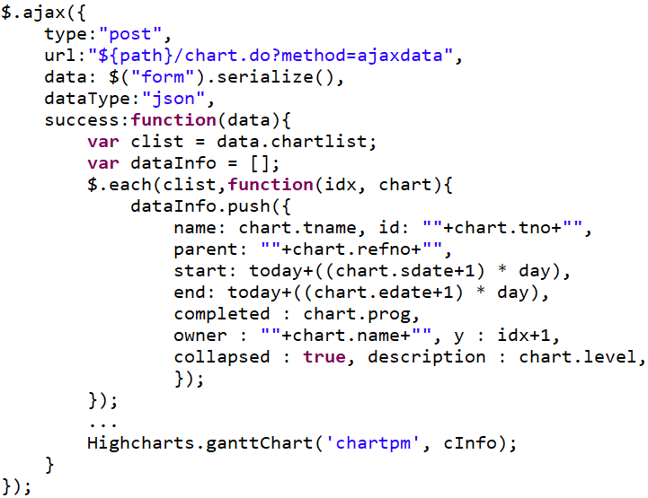
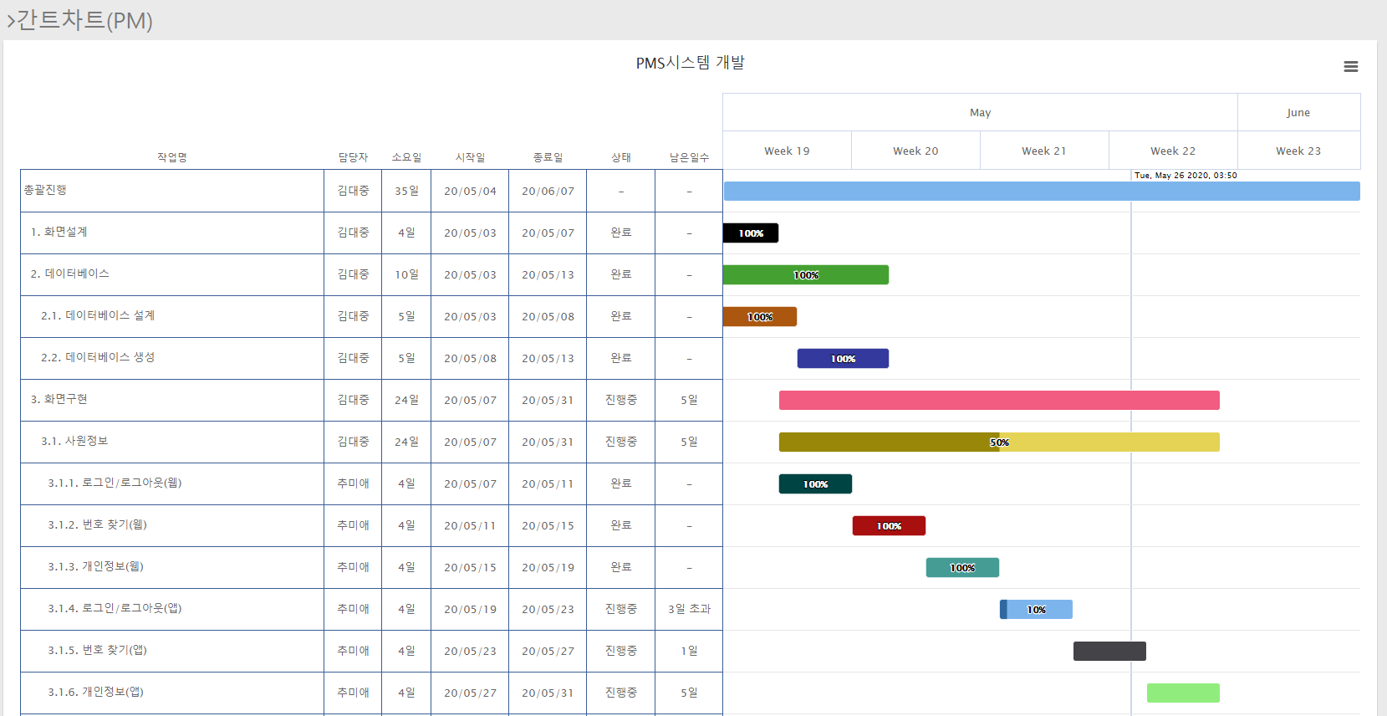
Development Environment
Ajax Jquery
Ajax Jquery
Jquery문법으로 Ajax를 사용해서 데이터를 받아와서 차트데이터로 출력하는 예제

Slide 24
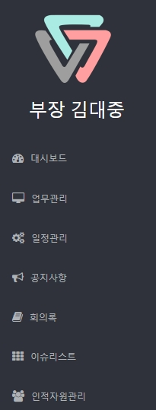
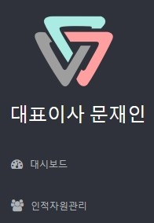
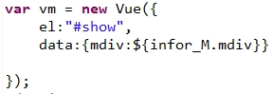
Development Environment
Vue.js
Vue.js
- 사용자 인터페이스 생성 Progressive Framework
- Vue는 점진적인 채택이 가능하게 설계되어 단일형 Framework와 다르다
- 핵심 라이브러리는 뷰 레이어만 초점을 맞춰 기존 프로젝트와 통합이 쉬움
- 정교한 단일 페이지 응용프로그램을 완벽하게 지원 가능
▼ 적용 부분
- 접근 권한에 따른 사이드 메뉴 표시 변경

Slide 25
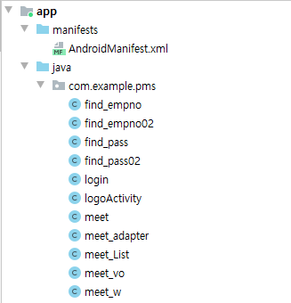
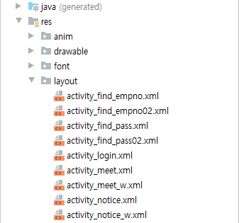
Development Environment
Android Studio
Android studio
Android 앱 개발을 위한 공식 통합 개발 환경(IDE)
Java와 코틀린을 기반으로 안드로이드 애플리케이션을 제작한다
프로젝트 구조
Android 스튜디오의 각 프로젝트에는 소스 코드 파일 및
리소스 파일과 함께 하나 이상의 모듈이 포함됩니다.
모듈에는 다음 폴더가 포함됩니다.
Manifests : AndroidManifest.xml 파일이 포함됩니다.
Java : JUnit 테스트 코드를 비롯한 자바 소스 코드 파일을 포함합니다.
Res : 코드가 아닌 모든 리소스를 포함합니다(XML 레이아웃, UI 문자열 및 비트맵 이미지 등).

Slide 26
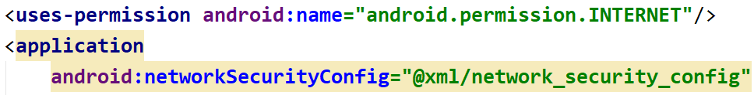
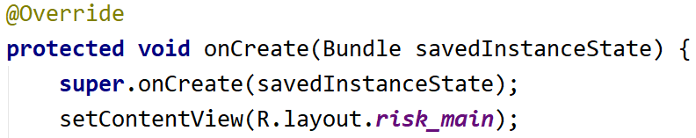
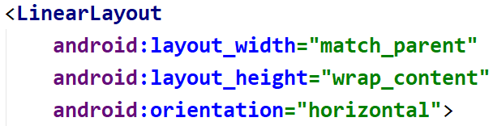
Development Environment
Android Studio
안드로이드 어플리케이션을 구동하는데 필요한 설정값을 관리해주는 곳이다.
Manifests
Java
자바언어를 이용해 안드로이드 프로그래밍을 한다
Java
Res
우리가 눈에 보이는 uI 를 구현하는 파일
Res

Slide 27
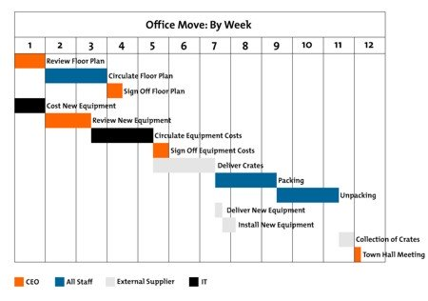
Development Environment
Gantt Chart
PMS와 Gantt Chart
팀 프로젝트 계획 및 예약
프로젝트를 성공적으로 완료하려면 많은 업무(Task)를 제어하고 일정대로 완료되었는지 확인해야 한다. 마감일을 놓치거나 순서대로 작업을 완료하지 않으면 나머지 프로젝트에 영향을 줄 수 있고 결과적으로 프로젝트의 진행이 늦어질 수 있으며 이로 인해서 더 많은 비용이 들어간다. 따라서 수행해야할 모든 업무를 보고 각 업무를 완료해야하는 시점을 한 눈에 알 수 있는 수단이 필요하다.
간트차트(Gantt Chart)는 이러한 정보를 시각적으로 전달하고 프로젝트와 관련된 모든 작업과 시간 순서에 따라 표시되는 정보를 간략하게 표시한다. 이를 통해 프로젝트의 관련 업무 및 완료 시기를 즉각적으로 확인할 수 있다.

Slide 28
Development Environment
Gantt Chart
Highcharts
Javascript를 이용해 웹의 통계적인 정보 시각화를 위해 사용되는 차트 라이브러리
JSON 형식의 옵션을 사용하여 데이터 입력, 옵션 설정이 가능하고 다양한 차트 유형을 제공
장점 : 데이터 시각화 라이브러리인 D3.js 보다 사용하기 쉽다.
▼ 적용 부분
- 일정관리에서 PM과 팀원의 일정을 파악할 수 있는 Gantt Chart 사용

Slide 29
Development Environment
Gantt Chart
Highcharts Example

Slide 30
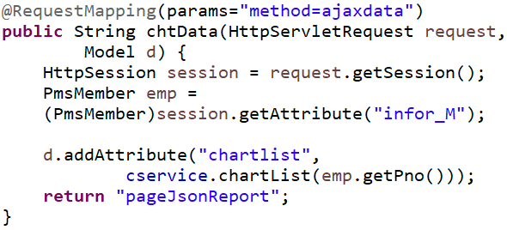
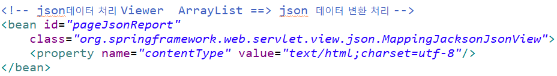
Development Environment
Gantt Chart
Highcharts - 데이터입력
HighCharts에 데이터를 입력시키기 위해 DB에서 받아온 ArrayList 객체를 JSON 데이터로 변환시켜 Ajax를 이용해 불러올 필요가 있다.
Spring에서 JSON처리 Viewer를 호출하고 컨트롤러에서 사용, 해당 데이터를 페이지로 불러온다.
Controller
jsp Ajax
dispatcher – servlet.xml

Slide 31
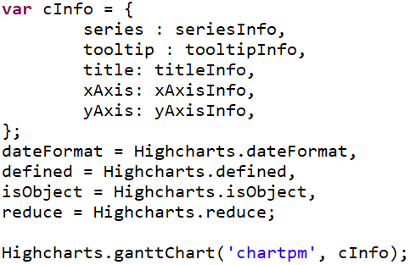
Development Environment
Gantt Chart
Highcharts
Highcharts
- 차트 선언 및 기본 입력정보
- Highcharts를 사용할 웹페이지에 script 태그로 위의 세가지 js 추가한다.
- script단에서 아래와 같은 형태로 선언한다.
Highcharts.사용할 chart종류(차트가 입력될 div, 차트 입력정보(JSON))
- 차트 입력정보에는 JSON데이터를 통째로 넣을 수 있다. 가독성을 위해서 입력정보를 분리해서 입력하는 것을 추천
- 차트 입력 정보, 하위 항목에도 JSON형식으로 데이터를 입력할 수 있다.
series : 차트 데이터
tooltip : 툴팁 데이터
title : 차트명 데이터
xAxis : X축 데이터
yAxis : Y축 데이터

Slide 32
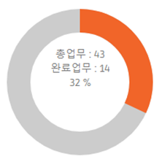
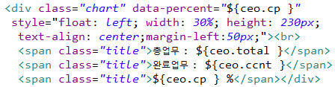
Development Environment
EasyPieChart
EasyPieChart
- jQuery plugin
- 다른 plugin들과 달리 하나의 function을 실행하여 여러 개의 pie chart 구현 가능
- 장점 : <c:forEach>를 활용하여 구현해야 하는 pie chart의 개수가 확장성이 있을 때 활용하기 좋음
▼ 적용 부분
- CEO / CTO 대시보드에서 프로젝트 별 상세 내용을 표현하기 위해 사용

Slide 33
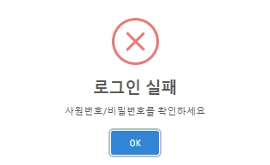
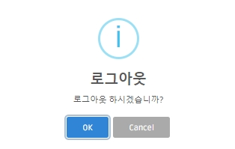
Development Environment
Sweet Alert
Sweet Alert
- jQuery Plug-In
- 브라우저 IE 11+, Edge, Chrome, Firefox, Safari, Opera 적용 가능
- JS에서 기본으로 제공하는 Alert와 Confirm을 Model UI를 이용해
더 세련된 웹 페이지를 만들 수 있다.
▼ 적용 부분
- Alert, Confirm 과 같은 경고 창을 띄워야 할 상황에 적용
Alert
Confirm

Slide 34
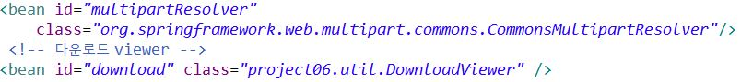
Development Environment
파일 업로드
파일 업로드 처리
- 파일 업로드를 위해 쓰는 Multipart Resolver는 파일 업로드와 같은 멀티파트 포맷의 요청정보를 처리하는
핸들러 이다.
- Multipart Resolver를 사용하기 위해서 Dispatcher Servlet에 아래와 같이 빈을 설정 해줘야 한다.
개발 순서
1. 화면 단에서 파일 처리를 위해 form enctype="multipart/form-data“로 설정
2. VO 단에서 Multi parte File 파일을 전송하는 객체 생성
3. Service 단에서 Multipart File을 파일 객체로 변환
4. Dao를 통해 파일 업로드 정보를 입력한다.

Slide 35
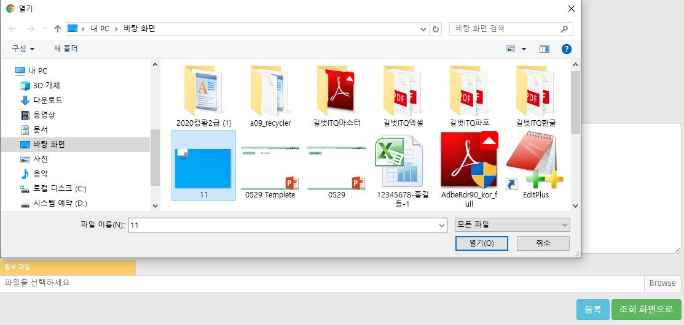
Development Environment
파일 업로드
view
dao
파일 정보 입력처리

Slide 36
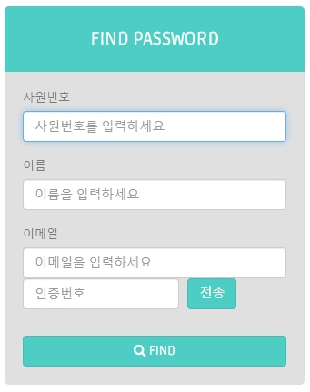
Development Environment
SendMail
SendMail
1. 스프링에서는 메일을 수신 발신 처리하는 모듈을 포함하고 있다
2. 개발 순서
1) 프레임워크 확인 및 등록.(lib)
javaMailSenderImpl
2) 메일 서버에 host사용 등록 처리.
3) 컨테이너에서 bean으로 등록
SMTP(발송 서버에 등록) : HOST(gmail), PORT, 계정(id,pass)
4) 메일 발송 초기 화면 구성 제목, 내용, 수신자 등등
5) 메일발송클릭시, 이 내용을 받는 VO를 통해, 정보를 받아서,service단에서 처리
<Dispatcher-servlet.xml>
<!-- SMTP 서버 설정 -->
<bean id="mailSender"
class="org.springframework.mail.javamail.JavaMailSenderImpl">
<property name="host" value="smtp.gmail.com"/>
<property name="port" value="587"/>
<!-- gmail에 등록한 계정과 비밀번호 입력 -->
<property name="username" value=""/>
<property name="password" value=""/>
<!-- 보안 관련 설정. -->
<property name="javaMailProperties">
<props>
<prop key="mail.smtp.auth">true</prop>
<prop key="mail.smtp.starttls.enable">true</prop>
</props>
</property>
</bean>

Slide 37
Development Environment
chatting
chatting
- web socket 통신을 통한 채팅 처리
: 기본적으로 웹 서버 기반으로 socket 통신을 이용하여,
여러가지 채팅 클라이언트의 요청값으로 실시간 처리하는 것을 말한다.
- 통신 방식
1) 한명의 클라이언트가 메시지를 소켓통신을 통해 서버에 전달하면
2) 서버는 push방식으로 접속한 클라이언트에게 메시지를 전달한다.
3) js의 socket통신과 java의 handler와 연동처리
4) 프로세스
front end(js,html)
서버에 WEB SOCKET통신으로 접속
지원되는 메서드를 통해서 서버에 접속,
메시지 전송, 서버와 접속종료 처리
back end(java)
handler를 통해서 client에서 오는 정보를 가지고,
접속, 메시지 처리, 종료, 예외처리 등을 한다.

Slide 38
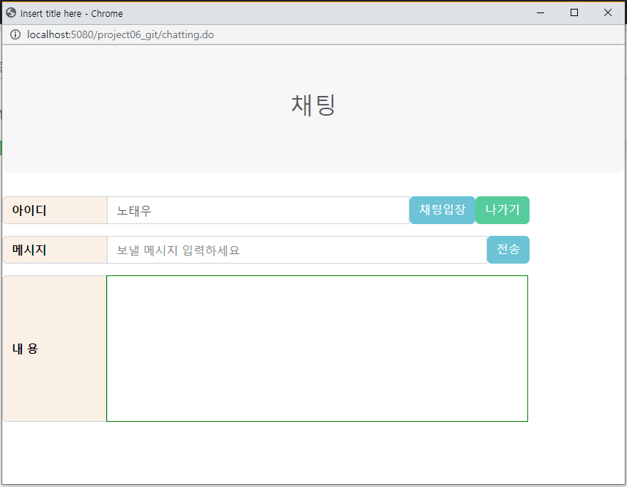
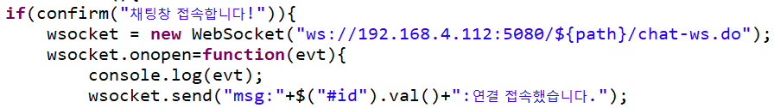
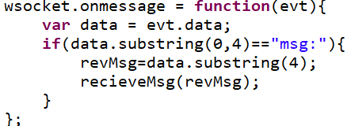
Development Environment
chatting
Development Environment
웹 소켓을 통한 서버와의 연결 처리
jsp
Handler
메시지를 주고 받을 때 처리 내용
jsp
Business Logic
Admin과 프로젝트에 참여중인, PM, 팀원만 사용가능
채팅입장 버튼클릭 시 서버에 WEB SOCKET통신으로 접속이 가능
메시지 전송 시 접속중인 인원에게 내용이 보여진다.
나가기 버튼으로 접속 종료
Business logic
Handler

Slide 39
Function Flow

Slide 40
Function Flow
대시보드
대시보드
간트차트
간트차트
업무리스트
업무배정
공지사항
열람
업무처리
작성/수정/삭제
공지사항
열람
CEO
CTO
팀장
팀원
작성/수정/삭제
회의록
열람
작성/수정
회의록
열람
작성/수정
리스크관리
열람
작성/수정
리스크관리
열람
댓글작성/수정
작성/수정
코멘트 작성/수정
댓글작성/수정
코멘트 작성/수정

Slide 41
DB Construction

Slide 42
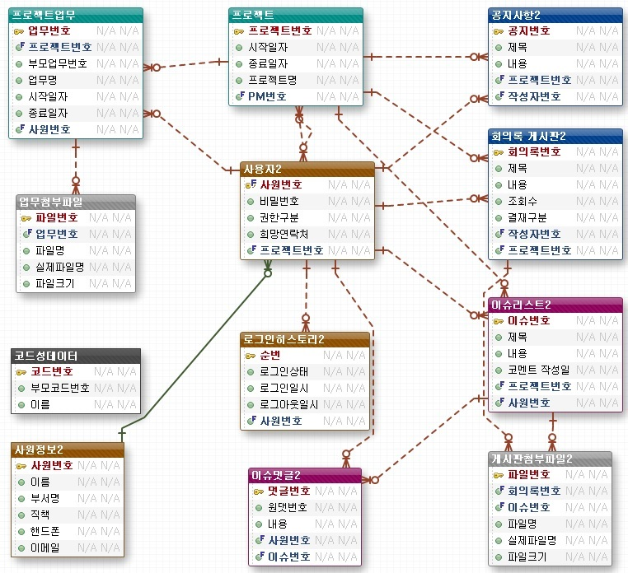
ERD 개요

Slide 43
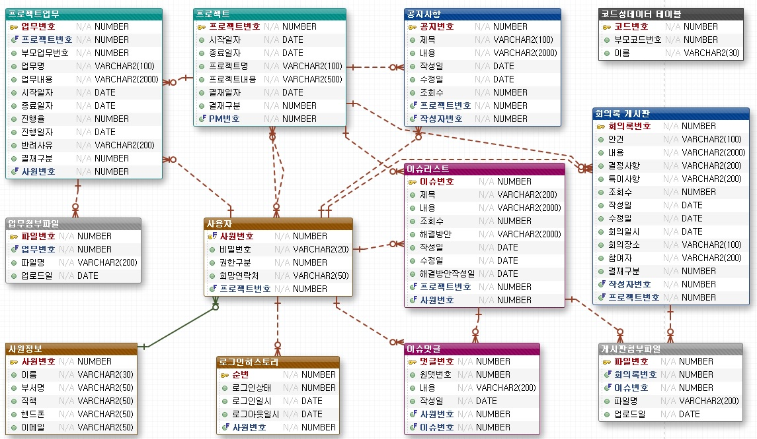
ERD 논리 설계

Slide 44
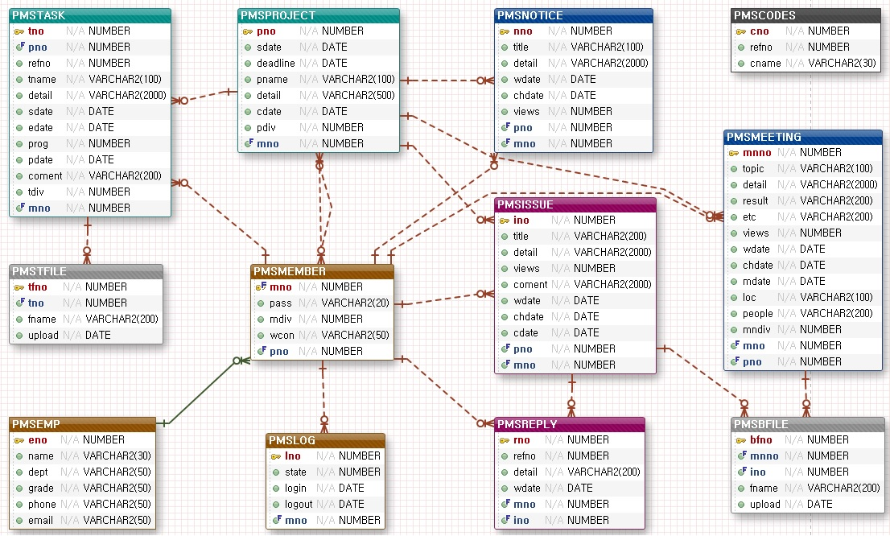
ERD 물리 설계

Slide 45
Screen Design

Slide 46
화면설계
WEB

Slide 47

화면설계
사원정보
김진수

Slide 48
[화면설계] 사원정보 – 로그인(메인화면)
WEB
사원번호-비밀번호 로그인 & 사원번호-비밀번호 찾기 & 회원등록
1
회사명
- 텍스트 내용
2
P.M.S
- 텍스트 내용
회사 명
1
사원번호 입력
- 텍스트 입력 받기
3
2
Project Management System
4
비밀번호 입력
- 텍스트 입력 받기(정규식)
3
사원번호 입력
5
사원번호 저장
- 체크박스
- 쿠키를 이용해 사원번호 저장 및 가져오기
4
비밀번호 입력
5
사원번호 저장
6
로그인
- submit 기능 버튼
6
로그인
7
회원 등록
- 페이지 이동
7
회원 등록
8
사원번호/비밀번호 찾기
- 페이지 이동
8
사원번호 찾기
비밀번호 찾기

Slide 49
[화면설계] 사원정보 – 사원번호찾기 - 1
WEB
사원정보의 이름 & 이메일로 사원번호 찾기
1
사원번호 찾기
- 텍스트 내용
2
이름
- 텍스트 내용
이름 입력
- 텍스트 입력 받기
1
사원번호 찾기
3
이메일
- 텍스트 내용
이메일 입력
- 텍스트 입력 받기
이름
2
이름 입력
4
확인
- 이름, 이메일 일치하는
사원번호 출력
이메일
3
이메일 입력
4
확인

Slide 50
[화면설계] 사원정보 – 사원번호찾기 - 2
WEB
이름 & 이메일이 일치하는 사원번호 출력
1
사원번호 찾기
- 텍스트 내용
2
사원번호
- 텍스트 내용
사원번호 출력
- 데이터 Select
사원번호 출력
1
사원번호 찾기
사원번호
3
로그인
- 로그인(메인화면) 이동
2
사원번호 출력
4
비밀번호 찾기
- 페이지 이동
3
로그인
4
비밀번호 찾기

Slide 51
[화면설계] 사원정보 – 비밀번호찾기 - 1
WEB
사원번호 & 이름 & 이메일이 일치하면 비밀번호 재설정
1
비밀번호 찾기
- 텍스트 내용
2
사원번호
- 텍스트 내용
사원번호 입력
- 텍스트 입력 받기
1
비밀번호 찾기
사원번호
2
사원번호 입력
3
이름
- 텍스트 내용
이름 입력
- 텍스트 입력 받기
이름
3
이름 입력
4
이메일
- 텍스트 내용
이메일 입력
- 텍스트 입력 받기
이메일
4
이메일 입력
5
인증번호 입력
- 텍스트 입력 받기
전송/인증
- 인증번호 전송/인증 버튼
5
인증번호 입력
전송/인증
6
변경하기
6
변경하기
- 비밀번호 변경 페이지 이동

Slide 52
[화면설계] 사원정보 – 비밀번호찾기 - 2
WEB
비밀번호 변경하기
1
비밀번호 찾기
- 텍스트 내용
2
새 비밀번호
- 텍스트 내용
새 비밀번호 입력
- 텍스트 입력 받기(정규식)
1
비밀번호 찾기
3
새 비밀번호 확인
- 텍스트 내용
새 비밀번호 재입력
- 텍스트 입력 받기(정규식)
새 비밀번호
2
새 비밀번호 입력
4
변경하기
- 비밀번호 일치 여부 확인
- 데이터 Update 수정
- 로그인 페이지 이동
새 비밀번호 확인
3
새 비밀번호 재입력
4
변경하기

Slide 53
[화면설계] 사원정보 – 회원등록 - 1
WEB
사원번호 & 이름으로 회원 등록
1
회원 등록
- 텍스트 내용
2
사원번호
- 텍스트 내용
사원번호 입력
- 텍스트 입력 받기
1
회원 등록
3
이름
- 텍스트 내용
이름 입력
- 텍스트 입력 받기
사원번호
2
사원번호 입력
4
회원 등록
- 사원번호, 이름이 일치하면
회원 등록 페이지로 이동
이름
3
이름 입력
4
회원 등록

Slide 54
[화면설계] 사원정보 – 회원등록 - 2
WEB
회원 등록 정보 입력
1
회원 등록
- 텍스트 내용
회원 등록
2
사원번호
- 텍스트 내용
사원번호 출력
- 입력된 사원번호 출력
1
사원번호
2
사원번호 출력
3
비밀번호
- 텍스트 내용
비밀번호 입력
- 텍스트 입력 받기(정규식)
비밀번호
비밀번호 입력
3
4
희망연락처
- 텍스트 내용
희망연락처
- 체크 : 사원정보 핸드폰 번호
사원정보 이메일
- 다른 번호/메일 입력 시 저장
비밀번호 재입력
일치 확인
희망 연락처
4
희망 연락처 입력
5
회원 등록
- 데이터 insert
핸드폰
이메일
5
회원 등록

Slide 55
[화면설계] 사원정보 – 상단메뉴
WEB
프로젝트명 & 개인정보 & 로그아웃 & 참여인원
1
1
상단 메뉴
- Include 사용
프로젝트 명
개인정보/로그아웃
2
3
2
프로젝트 명
- 참여하고 있는 프로젝트 명
출력(팀원/팀장)
참여인원 @@명
4
3
개인정보
- 개인정보 페이지 이동
- 사원번호, 비밀번호, 이름,
부서명, 직책, 희망연락처
로그아웃
- 로그인 세션 정보 제거
- 로그인 화면으로 이동
각 화면 내용
4
참여 인원
- 프로젝트에 참여한 인원 중
로그인 된 인원 수
- 클릭 하면 참여 인원의
정보 출력(팝업)
(이름, 직책, 희망연락처)
5
5
각 화면 내용
- 각 화면 내용 출력

Slide 56
[화면설계] 사원정보 – 개인정보 - 1
WEB
개인 정보 확인 팝업 화면(비밀번호 입력)
1
개인 정보 팝업 화면
- 팝업 화면
1
2
개인 정보
- 텍스트 내용
3
사원번호
- 텍스트 내용
사원번호 출력
- 로그인 된 사원번호 출력
2
개인 정보
사원번호
4
비밀번호
- 텍스트 내용
비밀번호 입력
- 텍스트 입력 받기(정규식)
3
사원번호 출력
비밀번호
정보 확인
- 비밀번호 일치 여부 확인
- 정보 확인/수정 팝업
5
4
비밀번호 입력
5
정보 확인/수정

Slide 57
[화면설계] 사원정보 – 개인정보 - 2
WEB
개인정보 확인 및 수정
1
개인 정보 팝업 화면
- 정보 확인/수정 화면
1
개인 정보
2
3
2
정보 출력
- 사원번호/이름/직책/부서
사원번호
전화번호
사원번호 출력
전화번호 출력
3
정보 출력
- 전화번호/이메일
이름
이메일
비밀번호
- 비밀번호 * 출력
일치 확인
- 비밀번호 일치 확인(정규식)
4
이름 출력
이메일 출력
직책
비밀번호
직책 출력
비밀번호 * 출력
5
희망 연락처
- 입력된 정보 출력
희망 연락처 수정
- 수정은 새로운 내용 입력
4
부서
비밀번호 재입력
부서 출력
일치 확인
6
닫기
- 팝업 화면 닫기
희망 연락처
희망 연락처 출력/수정
7
정보 수정
- 비밀번호/희망연락처 수정
5
닫기
정보 수정
6
7

Slide 58
[화면설계] 사원정보 – 참여인원
WEB
참여인원의 기본정보 및 로그인 여부
1
참여 인원 팝업 화면
- 팝업 창 출력
1
2
표 컬럼명
- 텍스트 내용
이름 | 직책 | 연락처 | 로그인 상태
2
이름 입력
- 텍스트 입력 받기
검색
- 일치하는 정보 출력
3
3
이름 입력
검색
4
4
리스트
- 프로젝트 참여 인원
리스트 출력
5
페이징 처리
- 리스트에 5~6줄 출력
페이징 처리
5
페이징 처리

Slide 59
화면설계
프로젝트 의사소통관리
김하나

Slide 60
[화면설계] 게시판 - 공지사항
WEB
공지사항 게시판 리스트
1
화면 사이즈
한 화면에 보이는 글의 개수를 조정
3, 5, 10, 20, 30 사이즈 정도
1
2
2
검색창
- 제목으로 내용을 검색
no 제목 작성일 조회수
3
3
공지사항 리스트
- 텍스트로 출력
4
pagination
- 글의 개수에 따라 페이지 증가
5
글쓰기 버튼
CEO/ 팀장 → 有
팀원 → 無
4
5
글쓰기

Slide 61
[화면설계] 게시판 - 공지사항
WEB
공지사항 게시판 상세페이지
1
상세페이지
2
수정/삭제 버튼
CEO/ 팀장 → 有
팀원 → 無
1
제목
작성자
작성일
조회수
내용
2
수정
삭제

Slide 62
[화면설계] 게시판 - 공지사항
WEB
공지사항 게시판 작성 페이지 – CEO/ 팀장 만 접근 가능
1
상세페이지
2
글쓰기 버튼
1
제목
내용을 입력해주세요
2
글쓰기

Slide 63
[화면설계] 게시판 - 회의록
WEB
회의록 게시판 리스트
1
화면 사이즈
한 화면에 보이는 글의 개수를 조정
3, 5, 10, 20, 30 사이즈 정도
1
2
2
검색창
- 제목으로 내용을 검색
no 제목 작성일 조회수
3
3
회의록 리스트
- 텍스트로 출력
4
pagination
- 글의 개수에 따라 페이지 증가
5
글쓰기 버튼
CEO/ 팀장 → 有
팀원 → 無
4
5
글쓰기

Slide 64
[화면설계] 게시판 - 회의록
WEB
회의록 상세페이지
1
상세페이지
2
첨부파일 다운로드
- 파일을 클릭하면 다운로드 처리
1
제목
3
수정 버튼
작성자
작성일
조회수
팀장 /팀원 → 有
CEO→ 無
내용
2
첨부파일 다운로드
3
수정

Slide 65
[화면설계] 게시판 - 회의록
WEB
회의록 게시판 작성 페이지 – 팀장/팀원만 접근 가능
1
상세페이지
2
글쓰기 버튼
3
파일탐색/등록 버튼
1
제목
팀장 /팀원 → 有
CEO→ 無
내용을 입력해주세요
2
파일탐색
등록
3
글쓰기

Slide 66
화면설계
프로젝트 리스크관리
이준석

Slide 67
[화면설계] 리스크 관리 - 이슈리스트
WEB
1
페이지 크기 설정
초기값 5
10, 20 으로 변경 가능
상단 메뉴
예약 지점안내 로그인 창업문의
2
프로젝트 번호 설정
초기값 1001
현재 진행중인 프로젝트 번호
로 선택 가능
- Admin만 볼 수 있다.
사이드 메뉴
이슈리스트
3
상세페이지 이동
클릭 시 해당하는 리스트의
상세페이지로 이동
5 ▼
1
1001 ▼
2
검색 창
6
번호 | 제목 | 작성자 | 작성일 | 조회수
4
3
2
1
4
블록 설정
보여줄 블록 크기 5
리스트의 양에 따라 1~5 , 6~10
… 5씩 증가해서 보여준다.
1
3
5
글쓰기
팀원, PM, Admin만 작성 가능
클릭 시 작성 페이지로 이동
4
< | 1 | 2 | 3 | >
5
글쓰기
6
검색 창
제목, 작성자로 검색 가능

Slide 68
[화면설계] 리스크 관리 - 작성
WEB
1
파일 첨부 기능
클릭 시 팝업창이 뜨며 파일을 선택 하면 파일 이름이 출력되며 등록 시 저장된다.
상단 메뉴
예약 지점안내 로그인 창업문의
제목
내용
첨부 파일 |  | 첨부
1
등록
조회화면으로

Slide 69
[화면설계] 리스크 관리 - 상세
WEB
1
파일 첨부 확인
작성 페이지에서 저장한 파일을
확인하고 다운로드 , 수정 할 수
있다.
상단 메뉴
2
해결방안 작성
팀장, Admin만 작성 가능
작성자 |  | 작성일
제목 |  | 수정일
내용
첨부
해경방안 작성일
해결방안
3
수정
작성자, Admin 만 수정 가능
4
댓글 입력
- 댓글을 입력하는 입력란
1
5
댓글
입력된 댓글의 작성자와 내용
등을 확인 할 수 있다.
수정, 삭제를 할 수 있고
대댓글을 달 수 있다.
2
수정
해결방안 저장
뒤로가기
3
6
대댓글
선택한 댓글의 바로 아래에 생기며 내용의 왼쪽에 여백으로
댓글과 구별할 수 있다.
댓글작성
4
입력
작성자 | 작성일 |삭제 수정 댓글
댓글1
5
6
작성자 | 작성일 |삭제 수정 댓글
댓글1의 댓글
작성자 | 작성일 |삭제 수정 댓글
댓글2

Slide 70
화면설계
프로젝트 일정관리
전현규

Slide 71
[화면설계] 프로젝트추가(CEO, CTO)
WEB
1
클릭시 캘린더 형식으로 선택
2
현재 팀에 참여하지 않은 인원만 선택
3
검증절차를 거쳐서 완료되면 등록
프로젝트명, 시작일, 종료일, PM, 프로젝트개요가 입력되었는가?
시작일과 종료일은 오늘 날짜 이후로 설정되었는가?
종료일이 시작일 이후로 설정 되었는가?
프로젝트 추가
프로젝트명
시작일
2020-05-07
ㅁ
1
종료일
2020-05-07
ㅁ
2
PM
홍길동
선택
프로젝트 개요
3
등록
취소

Slide 72
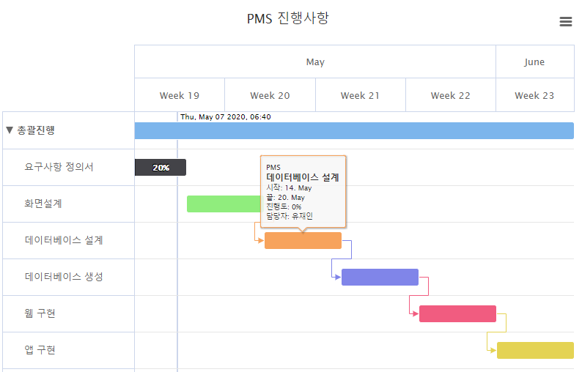
[화면설계] 간트차트(PM)
WEB
1
본인이 담당하고 있는 프로젝트의 전체 업무와 일정이 표시된 간트차트 출력
1

Slide 73
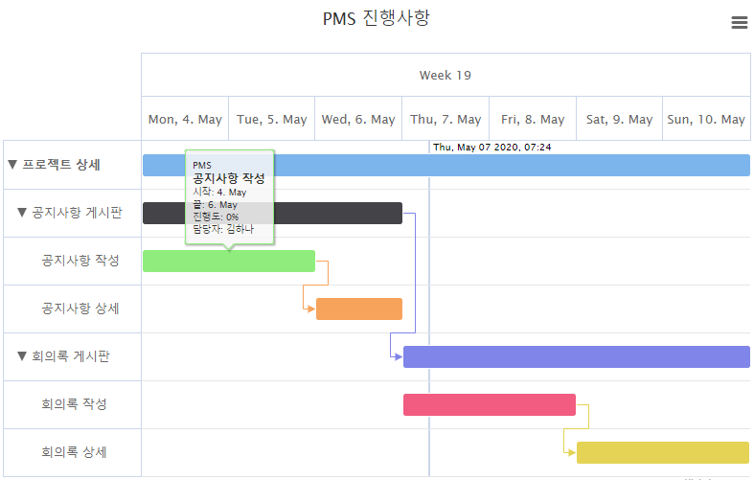
[화면설계] 간트차트(팀원)
WEB
1
본인이 소속되어 있는 프로젝트에서 담당하고 있는 업무와 해당 업무가 포함된 상위 업무, 각 업무이 대한 일정이 표시된 간트차트 출력
1

Slide 74
화면설계
프로젝트 통합관리
이연학

Slide 75
[화면설계] 업무관리 - 리스트
WEB
업무 리스트
1
업무명 검색
- 업무 명 입력해서 검색
2
업무 종료일 표시
상단메뉴
5
결재 여부 표시
- 업무 중 / 결재 / 반려처리
3
4
업무 등록
- PM / 관리자 권한
1
검색
5
메뉴
- 리스트 이동 / 채팅 / 개인정보
2
3
번호 | 업무 명 | 종료일 | 결재 여부
페이징 처리
- 업무 개수에 따른 페이징 블록 생성
6
4
업무등록
6
1 | 2 | 3

Slide 76
[화면설계] 업무관리 - 상세
WEB
업무 상세
업무 진행도 저장
- 업무 진행도 기준에 따라 담당자가 직접 수정
1
글번호
담당자
결재 여부 처리
- 진행률이 100이 되면 담당자가 결재 신청, 신청 후 PM이 반려, 결재완료 처리
2
업무명
시작일 ~ 마감일
진행률 수정
- 업무 담당자가 업무 기준에 따라 진행률 수정
3
업무 내용
반려 사유 등록
- 반려 처리시에만 PM이 반려 사유 등록
4
5
업무 수정 삭제
- 해당 업무 업무명 / 담당자 / 업무 내용 수정이나 업무삭제
업무 진행도
저장
1
2
결재여부
신청
반려
결재
3
진행률
수정
반려사유
등록
4
5
수정
삭제
목록

Slide 77
[화면설계] 업무관리 - 등록
WEB
업무 작성
업무명
1
시작일 마감일 설정
- Datepicker 이용한 날짜 선택
2
첨부 파일
- 파일 선택 후 등록
상위업무번호
1
시작일
마감일
담당자
업무 상세
2
첨부 파일
선택
등록
목록

Slide 78
화면설계
프로젝트 총괄/통합관리
김형준

Slide 79
[화면설계] 프로젝트 총괄/통합관리
WEB
CEO, CTO, HR, PM 권한 설정 직원 리스트
1
직원 리스트
- 등록된 데이터 받기
1
4
2
더블클릭 시 상세 이동
- 페이지 이동
>사원목록
구분
Search
사원번호 이름 직책 부서명 이메일 핸드폰 권한
3
페이징 처리
- 한 페이지에 볼 데이터
2
4
검색
- select box(구분)
- input(텍스트입력)
- submit 기능 버튼
3
<
>
1
2
3

Slide 80
[화면설계] 프로젝트 총괄/통합관리
WEB
CEO, CTO, HR, PM 권한 설정 상세 페이지
1
직원 상세정보
- 등록된 데이터 받기
1
2
권한 설정버튼
- submit기능 버튼
>권한설정
3
PM설정 시 프로젝트 할당
- select box
- DB에서 데이터 불러오기
이름
4
이전 페이지 이동
- 페이지 이동
부서명
직책
핸드폰
이메일
권한
3
프로젝트
프로젝트번호 선택
2
4
CEO 설정
CTO 설정
HR 설정
PM 설정
이전

Slide 81
[화면설계] 프로젝트 총괄/통합관리
WEB
PM 팀원 추가
1
직원 리스트
- 등록된 데이터 받기
1
2
직원 선택
- radio 사원 선택
>사원목록
구분
Search
3
선택 직원 팀원 추가 버튼
- submit 기능 버튼
사원번호 이름 직책 부서명 이메일 핸드폰 권한 선택
4
팀원 삭제 페이지 이동
- 페이지 이동
2
<
1
2
3
>
4
3
팀원삭제이동
추가

Slide 82
[화면설계] 프로젝트 총괄/통합관리
WEB
PM 팀원 삭제
1
직원 리스트
- 등록된 데이터 받기
1
2
팀원 선택
- radio 팀원 선택
>사원목록
구분
Search
3
선택 직원 팀원 삭제 버튼
- submit 기능 버튼
사원번호 이름 직책 부서명 이메일 핸드폰 권한 선택
4
팀원 삭제 페이지 이동
- 페이지 이동
2
<
1
2
3
>
4
3
팀원추가이동
삭제

Slide 83
[화면설계] 프로젝트 총괄/통합관리
WEB
인사관리자 사원등록/수정/퇴사 처리 리스트
1
직원 리스트
- 등록된 데이터 받기
1
2
더블클릭 시 상세 이동
- 페이지 이동
>사원목록
구분
Search
3
사원등록 페이지 이동
- 페이지 이동
사원번호 이름 직책 부서명 이메일 핸드폰
2
<
1
2
3
>
3
사원등록

Slide 84
[화면설계] 프로젝트 총괄/통합관리
WEB
인사관리자 사원 등록
1
사원정보 입력
- input 텍스트 입력
1
2
등록 버튼
- submit 기능 버튼
>사원정보 입력
3
이전 페이지 이동
- 페이지 이동
이름
부서명
직책
핸드폰
이메일
2
3
등록
취소

Slide 85
[화면설계] 프로젝트 총괄/통합관리
WEB
인사관리자 사원정보 수정 및 퇴사처리
1
사원정보
- 등록된 데이터 받기
1
2
퇴사 처리 버튼
- submit 기능 버튼
>사원정보 입력
3
수정 처리 버튼
- submit 기능 버튼
이름
4
이전 페이지 이동
- 페이지 이동
5
5
수정 할 부서 선택
- select box
- DB에서 데이터 불러오기
부서명
부서 선택
6
직책
직책 선택
6
수정 할 직책 선택
- select box
- DB에서 데이터 불러오기
핸드폰
이메일
2
3
4
퇴사
수정
이전

Slide 86
화면설계
프로젝트 총괄/통합관리
유재인

Slide 87
[화면설계] 대시보드 – CEO / CTO
WEB
1
프로젝트 게이지바
- 진행 정도에 따른 게이지 변경
1
Project명 PM 직책 이름
Project 시작일 종료일
2
각종 차트 영역
- 프로젝트의 상세 내용을 한 페이지에 확인할 수 있도록 각종 차트를 구현
2
프로젝트 상세 표시 위한
각종 차트 영역
Project명 PM 직책 이름
Project 시작일 종료일
프로젝트 상세 표시 위한
각종 차트 영역

Slide 88
[화면설계] 대시보드 - PM
WEB
1
Project 전체 진행률
1
프로젝트 게이지바
- 프로젝트의 진행 정도 표시
Project 시작일 종료일
2
팀원 별 게이지바
- 각 팀원 별 진행 정도 표시
2
팀원 명
팀원 명
팀원 명

Slide 89
[화면설계] 대시보드 - 팀원
WEB
1
Project 전체 진행률
프로젝트 게이지바
- 프로젝트의 진행 정도 표시
1
Project 시작일 종료일
2
업무 별 게이지바
- 각 업무 별 진행 정도 표시
2
업무 명
시작일 종료일
업무 명
시작일 종료일
업무 명
시작일 종료일

Slide 90
화면설계
APP

Slide 91
화면설계
사원정보
김진수

Slide 92

[화면설계] 사원정보 – 로그인
APP
로그인 & 메인화면
1
회사명
- 텍스트 내용
2
P.M.S
- 텍스트 내용
회사명
1
3
사원번호 입력
- 텍스트 입력 받기
Project Management System
4
비밀번호 입력
- 텍스트 입력 받기
2
5
사원번호 저장
- 체크박스
3
사원번호 입력
6
로그인
- 페이지 이동 버튼
4
비밀번호 입력
7
회원 등록
- 페이지 이동
5
사원번호 저장
6
로그인
8
사원번호/비밀번호 찾기
- 페이지 이동
7
회원 등록
8
사원번호 찾기
비밀번호 찾기

Slide 93
[화면설계] 사원정보 – 사원번호찾기 - 1
APP
사원정보의 이름 & 이메일로 사원번호 찾기
1
사원번호 찾기
- 텍스트 내용
2
이름
- 텍스트 내용
이름 입력
- 텍스트 입력 받기
사원번호 찾기
1
3
이메일
- 텍스트 내용
이메일 입력
- 텍스트 입력 받기
이름
이름 입력
2
4
확인
- 이름, 이메일 일치하는
사원번호 출력
이메일
이메일 입력
3
확인
4

Slide 94
[화면설계] 사원정보 – 사원번호찾기 - 2
APP
이름 & 이메일이 일치하는 사원번호 출력
1
사원번호 찾기
- 텍스트 내용
2
사원번호
- 텍스트 내용
사원번호 출력
- 일치하는 사원번호 출력
사원번호 찾기
1
3
로그인
- 로그인(메인화면) 이동
사원번호
4
비밀번호 찾기
- 페이지 이동
2
사원번호 출력
로그인
3
비밀번호 찾기
4

Slide 95
[화면설계] 사원정보 – 비밀번호찾기 - 1
APP
사원번호 & 이름 & 이메일이 일치하면 비밀번호 재설정
1
비밀번호 찾기
- 텍스트 내용
2
사원번호
- 텍스트 내용
사원번호 입력
- 텍스트 입력 받기
비밀번호 찾기
1
사원번호
3
이름
- 텍스트 내용
이름 입력
- 텍스트 입력 받기
사원번호 입력
2
이름
3
4
이메일
- 텍스트 내용
이메일 입력
- 텍스트 입력 받기
이름 입력
이메일
4
이메일 입력
5
인증번호 입력
- 텍스트 입력 받기
전송/인증
- 인증번호 전송/인증 버튼
5
인증번호 입력
전송/인증
변경하기
6
6
변경하기
- 비밀번호 변경 페이지 이동

Slide 96
[화면설계] 사원정보 – 비밀번호찾기 - 2
APP
비밀번호 변경하기
1
비밀번호 찾기
- 텍스트 내용
2
새 비밀번호
- 텍스트 내용
새 비밀번호 입력
- 텍스트 입력 받기(정규식)
비밀번호 찾기
1
3
새 비밀번호 확인
- 텍스트 내용
새 비밀번호 재입력
- 텍스트 입력 받기(정규식)
새 비밀번호
2
새 비밀번호 입력
4
변경하기
- 비밀번호 일치 여부 확인
- 로그인 페이지 이동
새 비밀번호 확인
3
새 비밀번호 재입력
변경하기
4

Slide 97
[화면설계] 사원정보 - 회원 등록-1
APP
사원번호 & 이름으로 회원 등록
1
회원 등록
- 텍스트 내용
2
사원번호
- 텍스트 내용
사원번호 입력
- 텍스트 입력 받기
회원 등록
1
3
이름
- 텍스트 내용
이름 입력
- 텍스트 입력 받기
사원번호
사원번호 입력
2
4
회원 등록
- 사원번호, 이름이 일치하면
회원 등록 페이지로 이동
이름
이름 입력
3
회원 등록
4

Slide 98
[화면설계] 사원정보 - 회원 등록-2
APP
회원 등록 정보 입력
1
비밀번호 찾기
- 텍스트 내용
회원 등록
1
2
사원번호
- 텍스트 내용
사원번호 입력
- 텍스트 입력 받기
사원번호
2
사원번호 출력
이름
- 텍스트 내용
이름 입력
- 텍스트 입력 받기
3
비밀번호
3
비밀번호 입력
4
이메일
- 텍스트 내용
이메일 입력
- 텍스트 입력 받기
비밀번호 재입력
일치 확인
희망 연락처
4
5
인증번호 입력
- 텍스트 입력 받기
전송/인증
- 인증번호 전송/인증 버튼
희망 연락처 입력
5
핸드폰
이메일
6
변경하기
- 비밀번호 변경 페이지 이동
회원 등록
6

Slide 99
[화면설계] 사원정보 - 상단메뉴
APP
프로젝트명 & 개인정보 & 로그아웃 & 참여인원
1
상단 메뉴
- Include 사용
1
2
프로젝트 명
2
프로젝트 명
- 참여하고 있는 프로젝트 명
출력(팀원/팀장)
3
개인정보
로그아웃
참여인원
@@명
4
3
개인정보
- 개인정보 페이지 이동
- 사원번호, 비밀번호, 이름,
부서명, 직책, 희망연락처
로그아웃
- 로그인 세션 정보 제거
- 로그인 화면으로 이동
각 화면 내용
5
4
참여 인원
- 프로젝트에 참여한 인원 중
로그인 된 인원 수
- 클릭 하면 참여 인원의
정보 출력(팝업)
(이름, 직책, 희망연락처)
5
각 화면 내용
- 각 화면 내용 출력

Slide 100
[화면설계] 사원정보 – 개인정보 - 1
APP
개인 정보 확인 팝업 화면(비밀번호 입력)
1
개인 정보
- 텍스트 내용
프로젝트 명
2
사원번호
- 텍스트 내용
사원번호 출력
- 로그인 된 사원번호 출력
개인정보
로그아웃
참여인원
@@명
3
비밀번호
- 텍스트 내용
비밀번호 입력
- 텍스트 입력 받기(정규식)
개인 정보
1
사원번호
사원번호 출력
4
정보 확인
- 비밀번호 일치 여부 확인
- 정보 확인/수정 팝업
2
비밀번호
비밀번호 입력
3
정보 확인/수정
4

Slide 101
[화면설계] 사원정보 – 개인정보 - 2
APP
개인정보 확인 및 수정
1
개인 정보 팝업 화면
- 정보 확인/수정 화면
개인 정보
1
3
비밀번호
2
정보 출력
- 사원번호/이름/직책/부서
- 전화번호/이메일
사원번호
2
비밀번호 * 출력
사원번호 출력
비밀번호 재입력
3
비밀번호
- 비밀번호 * 출력
일치 확인
- 비밀번호 일치 확인(정규식)
이름
이름 출력
일치 확인
희망 연락처
4
희망 연락처
- 입력된 정보 출력
희망 연락처 수정
- 수정은 새로운 내용 입력
직책
4
희망 연락처 출력/수정
직책 출력
부서
정보 수정
정보 수정
- 비밀번호/희망연락처 수정
5
5
부서 출력
전화번호
전화번호 출력
이메일
이메일 출력

Slide 102
[화면설계] 사원정보 – 참여인원
APP
참여인원의 기본정보 및 로그인 여부
1
표 컬럼명
- 텍스트 내용
프로젝트 명
2
이름 입력
- 텍스트 입력 받기
검색
- 일치하는 정보 출력
개인정보
로그아웃
참여인원
@@명
이름 | 직책 | 연락처 | 로그인 상태
3
리스트
- 프로젝트 참여 인원
리스트 출력
1
2
이름 입력
검색
3

Slide 103
화면설계
프로젝트 의사소통관리
김하나

Slide 104
[화면설계] 게시판 - 공지사항
APP
공지사항 리스트
1
공지사항/회의록 간 이동 버튼
- 클릭시 각 페이지로 이동
2
검색 기능
- 제목으로 리스트 검색
1
공지사항
회의록
3
공지사항 리스트
공지사항
4
글작성버튼
2
검색
3
4
글쓰기

Slide 105
[화면설계] 게시판 - 공지사항
APP
공지사항 글쓰기
1
글작성
- 글제목과 글 내용을 입력
2
글쓰기 버튼
- 클릭시 등록
공지사항
회의록
공지사항
1
글제목
내용
2
글쓰기

Slide 106
[화면설계] 게시판 - 회의록
APP
공지사항 리스트
1
공지사항/회의록 간 이동 버튼
- 클릭시 각 페이지로 이동
2
검색 기능
- 제목으로 리스트 검색
1
공지사항
회의록
3
회의록 리스트
회의록
4
글작성버튼
2
검색
3
4
글쓰기

Slide 107
[화면설계] 게시판 - 회의록
APP
회의록 글쓰기
1
글작성
- 글제목과 글 내용을 입력
2
글쓰기 버튼
- 클릭시 등록
공지사항
회의록
회의록
1
글제목
내용
2
글쓰기

Slide 108
화면설계
프로젝트 리스크관리
이준석

Slide 109
[화면설계] 리스크 관리 - 이슈리스트
APP
1
검색 창
제목으로 검색 가능
상단 메뉴
2
이슈리스트
데이터 베이스에 등록된 이슈리스트 내용을 출력
1
검색 창
2
3
글쓰기
클릭 시 작성 페이지로 이동
번호 | 제목 | 작성자 | 작성일 | 조회수
4
3
2
1
3
등록

Slide 110
[화면설계] 리스크 관리 - 작성
APP
1
입력 란
제목과 내용을 입력할 수 있다.
상단 메뉴
2
조회화면으로
이슈리스트 페이지로 이동한다.
1
제목
내용
등록
조회화면으로
2

Slide 111
화면설계
프로젝트 통합관리
이연학

Slide 112
[화면설계] 업무관리 - 리스트
APP
안드로이드 업무 리스트
1
검색 처리
- 업무 명으로 검색
업무 현황
2
결재 여부
- 업무 중 / 결재 / 반려처리
1
검색
제목
담당자
진행 여부
2
제목
담당자
진행 여부
제목
담당자
진행 여부

Slide 113
화면구현
WEB

Slide 114
화면구현
사원정보
김진수

Slide 115
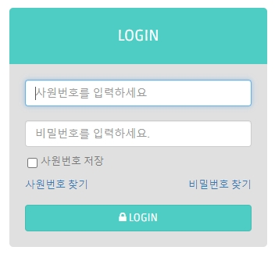
[화면구현] 사원정보
WEB
<비즈니스 로직>
1. 사원번호 입력
2. 비밀번호 입력
3. 사원번호 저장(쿠키 이용)
4. 사원번호/비밀번호 찾기
- 사원번호/비밀번호 찾기 페이지 이동
5. 로그인
Business logic
// 쿠키 설정
function setCookie(cookieName, value, exdays){
var exdate = new Date();
exdate.setDate(exdate.getDate() + exdays);
var cookieValue = escape(value) + ((exdays==null)
? "" : "; expires=" + exdate.toGMTString());
document.cookie = cookieName + "=" + cookieValue;
}
$("#ckSave").change(function(){
// 사원번호 저장 체크
if($("#ckSave").is(":checked")){
setCookie("key", $("#mno").val(), 1);
}else{ // 사원번호 저장 체크 해제
deleteCookie("key");
}
});
$("#mno").keyup(function(){
if($("#ckSave").is(":checked")){
setCookie("key", $("#mno").val(), 1);
}
});
// 쿠키 삭제
function deleteCookie(cookieName){
var expireDate = new Date();
expireDate.setDate(expireDate.getDate() - 1);
document.cookie = cookieName + "= " + "; expires=“
+ expireDate.toGMTString();
}

Slide 116
[화면구현] 사원정보
WEB
<Controller>
HttpSession session = request.getSession();
PmsMember infor_M = service.memberInforAll(member);
pmsemp emp = service.empInfor(infor_M.getMno());
if(infor_M.getMno()!=0) {
if(infor_M.getMdiv() == 8 || infor_M.getMdiv() == 9) {
return "WEB-INF\\views\\main\\login.jsp";
} else if(infor_M.getMdiv() == 7) {
session.setAttribute("infor_M", infor_M);
return "forward:/PMSemp.do?method=empmList";
} else {
session.setAttribute("infor_M", infor_M);
session.setAttribute("emp", emp);
return "forward:/DashTeam.do?method=list";
}
} else {
return "WEB-INF\\views\\main\\login.jsp";
}
}
권한(mdiv)별 로그인 여부
PmsMember / PmsEmp 테이블 정보를 세션 값으로 생성
controller
<Mapper> Select
SELECT * FROM pmsmember
WHERE mno=#{mno} AND pass=#{pass}
SELECT * FROM pmsemp WHERE eno=#{mno}
mapper
<Mapper> Insert
INSERT INTO pmslog values(pmslog_seq.nextval,1,sysdate,null,#{mno})
로그인 정보 저장
mapper

Slide 117
[화면구현] 사원정보
WEB
<Service> 인증번호 생성
for(int i=0; i<8; i++) {
int randomNum = (int)(Math.random()*3);
if(randomNum == 0) {
sendNum += (char)((Math.random()*26)+97);
}else if(randomNum == 1) {
sendNum += (char)((Math.random()*26)+65);
}else if(randomNum == 2) {
sendNum += (int)((Math.random()*10));
}
}
아스키코드 이용 : (char)정수 -> 문자 변환
service
<Dispatcher-Servlet> SMTP 서버 설정
<bean id="mailSender“
class="org.springframework.mail.javamail.JavaMailSenderImpl">
<property name="host" value="smtp.gmail.com"/>
<property name="port" value="587"/>
<property name="username" value=＂id“/> <!-- 구글 아이디 -->
<property name="password" value=“pass“/> <!-- 구글 비번 -->
<property name="JavaMailProperties">
<props>
<prop key="mail.smtp.auth">true</prop>
<prop key="mail.smtp.starttls.enable">true</prop>
</props>
</property>
</bean>
Dispatcher-Servlet
<비즈니스 로직>
1. 사원번호/이름 입력
2. 이메일 입력 -> 전송
- 입력한 이메일로 메일 전송
3. 전송 -> 인증 –(클릭)-> 인증번호 체크
- 전송된 인증번호와 입력 값 비교
4. 모두 일치하면 비밀번호
재설정(변경) 페이지 이동
Business logic

Slide 118
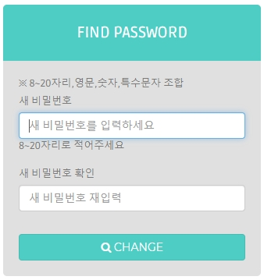
[화면구현] 사원정보
WEB
view
var num = pass01.search(/[0-9]/g);
var eng = pass01.search(/[a-z]/ig);
var spe = pass01.search(/[`~!@#$%^&*;:\/?]/gi);
if(pass01.length < 8 || pass01.length > 20) {
return 1;
}else if(pass01.search(/\s/) != -1) {
return 2;
}else if(num < 0 || eng < 0 || spe < 0) {
return 3;
}else{
return 0;
}
8~20자리, 영문,숫자,특수문자 조합 조건 판별
var ck = "${ck}“; // 구분 번호
if(ck == 1){
Swal.fire({
팝업내용
}).then((result) => {
if (result.value) { // OK 클릭 시
$(location).attr("href","${path}/main.do");
} }) }
비밀번호 변경 완료 팝업 출력 후 메인으로 이동
view
mapper
<Mapper> Update
UPDATE pmsmember SET pass=#{pass}
WHERE mno=#{mno}
<비즈니스 로직>
1. 새 비밀번호 입력
- 8~20자리, 영문, 숫자, 특수문자 조합
- 정규식 이용 판별
2. CHANGE
- DataBase 비밀번호 Update
Business logic

Slide 119
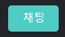
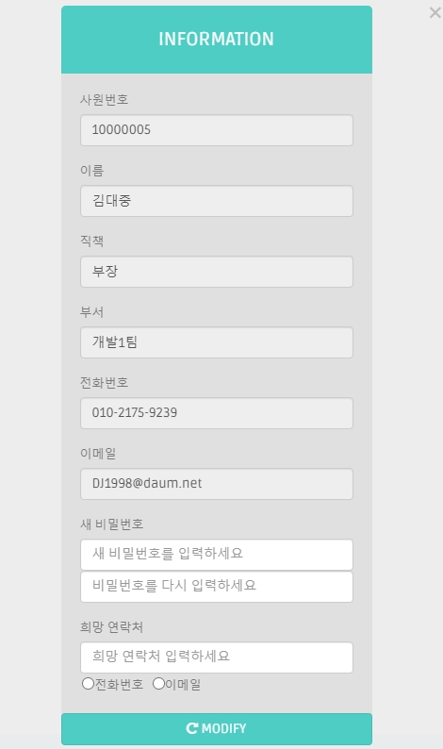
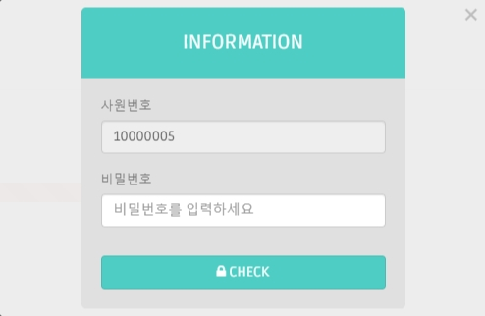
[화면구현] 사원정보
WEB
<View> Session값 활용
value="${infor_M.mno}“,
value="${emp.name }" ,
value="${emp.grade }“,…
view
<Mapper> Update
UPDATE pmsmember SET pass=#{pass}
<if test="wcon!=null and wcon!=''">
, wcon=#{wcon}
</if> WHERE mno=#{mno}
mapper
<비즈니스 로직>
1. 비밀번호 입력
- Check 개인정보 확인
2. 비밀번호 변경
3. 희망연락처 등록
- 전화번호/메일 체크
등록된 정보 이용
Business logic
view
<View JS>
$("[name=ck]").click(function(){
var ckPhone = $("#ckPhone").is(":checked");
var ckMail = $("#ckMail").is(":checked");
if(ckPhone){
var txt = $("#phone").val();
$("#con").val(txt);
}else if(ckMail){
var txt = $("#mail").val();
$("#con").val(txt);
} });
전화번호&이메일 체크 -> 희망연락처 자동 입력

Slide 120

[화면구현] 사원정보
WEB
<Service> Paging
sch.setCount(dao.empLogCount(sch));
sch.setPageSize(5);
sch.setPageCount((int)(Math.ceil(sch.getCount()/(double)sch.getPageSize())));
if(sch.getCurPage()==0) {
sch.setCurPage(1); }
sch.setStart((sch.getCurPage()-1)*sch.getPageSize()+1);
sch.setEnd(sch.getCurPage()*sch.getPageSize());
sch.setBlocksize(5);
int blocknum = (int)Math.ceil(sch.getCurPage()/(double)sch.getBlocksize());
int endBlock = blocknum*sch.getBlocksize();
sch.setEndBlock(endBlock>sch.getPageCount()
?sch.getPageCount():endBlock);
sch.setStartBlock((blocknum-1)*
sch.getBlocksize()+1);
return dao.logList(sch);
service
<Mapper> Select
SELECT * FROM
( SELECT rownum cnt, e.name, e.grade, m.wcon,
CASE WHEN l.state = 0 THEN '로그아웃' ELSE '로그인' END AS state
FROM PMSEMP e, PMSMEMBER m, PMSLOG l
WHERE e.eno=m.mno AND m.mno=l.mno
AND login=(SELECT max(login) FROM pmslog WHERE mno=m.mno)
<if test="pno!=null and pno!=''">
AND m.pno=#{pno} </if>
<if test="name!=null and name!=''">
AND e.name like '%'||#{name}||'%'
</if> ORDER BY m.mno
) WHERE cnt BETWEEN #{start} AND #{end}
mapper

Slide 121

[화면구현] 사원정보
WEB
controller
<Controller> Session Remove
service.logoutUpdate(mno);
HttpSession session = request.getSession();
session.invalidate();
모든 Session 제거
mapper
<Mapper> Update
UPDATE pmslog SET state=0, logout=sysdate
WHERE mno=#{mno} AND state=1
로그아웃 정보 Update
<비즈니스 로직>
1. LogOut 클릭
- Confirm 창 출력
2. OK
- 로그아웃 정보 등록
- 모든 세션 제거
- 메인으로 이동
3. Cancel
- 페이지 유지
Business logic
view
<View JS Function>
function logOut(){
Swal.fire({
title:'로그아웃 ', text:"로그아웃 하시겠습니까?",
icon: 'info', showCancelButton: true
}).then((result) => {
if (result.value) {
$(location).attr("href","${path}/PmsMember.do?method
=logout&mno="+${mno});
} }); }
<script src="https://cdn.jsdelivr.net/npm/sweetalert2@9"></script>
<script src="https://cdn.jsdelivr.net/npm/promise-polyfill"></script>

Slide 122

[화면구현] 사원정보
WEB
사이드 메뉴
view
Business logic
var vm = new Vue({
el:"#show",
data:{mdiv:${infor_M.mdiv}
} });
1. 로그인
- 회원정보의 권한 비교
- 권한에 따라 v-if로 메뉴 내용 보이기
2. 메뉴 클릭
- 메뉴에 연결된 페이지 이동
<li v-if="mdiv==2||mdiv==3||mdiv==6||mdiv==4||mdiv==5">메뉴 내용01</li>
<li v-if="mdiv==6||mdiv==4||mdiv==5">메뉴 내용02</li>

Slide 123
화면구현
프로젝트 의사소통관리
김하나

Slide 124

[화면구현] 게시판 : 공지사항 - 리스트
WEB

Slide 125


[화면구현] 게시판 : 공지사항 - 리스트
WEB
mapper
Business logic
Controller에 list 요청
DB작업을 위해 Service단에서 Dao 호출
Mapper에서 list 요청 쿼리를 찾아 데이터를 저장해서 Service에 넘김
Service → Controller → jsp에 리스트 내용을 보여줌

Slide 126




[화면구현] 게시판 : 공지사항 - 페이지크기
WEB
controller
Business logic
jsp에서 form태그와 script작성
페이지 크기 변화, 검색기능을 Ajax로 처리
서비스 단에서 페이지 크기와 크기 설정 시, 한 페이지에 보이는 게시글의 개수를 설정
페이지 크기를 선택한만큼 화면에 게시글 개수가 표시됨
service

Slide 127




[화면구현] 게시판 : 공지사항 - pagination
WEB
view
Business logic
jsp에서 form 태그와 script작성
pagination을 Ajax로 처리
서비스 단에서 block 사이즈 설정
페이지 크기에 따라 pagination 범위 자동 조절
service

Slide 128

[화면구현] 게시판 : 공지사항 - 글작성
WEB

Slide 129



[화면구현] 게시판 : 공지사항 - 글작성
WEB
controller
Business logic
내용을 입력하고 등록 버튼을 누르면
controller 단에서 insert Service를 호출
Service에서 Dao호출
Dao에서 mapper를 연결하여 DB에 새 글을 추가
mapper

Slide 130

[화면구현] 게시판 : 공지사항 - 상세
WEB

Slide 131


[화면구현] 게시판 : 공지사항 - 상세
WEB
dao
Business logic
조회수 증가
dao에 조회수를 1 증가시키는 메소드 작성
mapper에 글번호를 가지고 조회수 1 증가시키는 sql 작성
servic에서 조회수 1 증가시키는 메소드를 호출하여 하나의 데이터를 읽고 리턴한다
mapper
service

Slide 132


[화면구현] 게시판 : 공지사항 - 상세
WEB
case1.
CEO/PM으로 로그인
case2.
사원으로 로그인
jsp
Business logic
권한에 따라 버튼 보이기
로그인시 infor_M 세션 생성
스크립트에서 ‘Vue’ 사용. ‘reg’라고 아이디를 선언하고, infor_M.mdiv의 데이터 가져오기
mdiv가 적용될 버튼에 div로 섹션을 주고 뷰에서 지정한 아이디 선언.
버튼 속성에서 V-if로 사원을 제외한 모든 사람이 버튼을 볼 수 있게 설정

Slide 133

[화면구현] 게시판 : 회의록 - 리스트
WEB

Slide 134


[화면구현] 게시판 : 회의록 - 리스트
WEB
PMS 시스템 개발 회의록
쇼모꼬 회의록
controller
Business logic
세션에서 pno를 받아
담당 프로젝트별로 보이는 게시글이 다르게 설정
mapper

Slide 135

[화면구현] 게시판 : 회의록 - 글작성
WEB

Slide 136

[화면구현] 게시판 : 회의록 - 글작성
WEB
service
Business logic
파일을 선택하고 등록 버튼을 누르면
서버에 파일이 등록되고 DB에는 파일 이름이 등록됨

Slide 137


[화면구현] 게시판 : 회의록 - 상세
WEB
ㅇㄹㄴㅇㄹ
중략

Slide 138


[화면구현] 게시판 : 회의록 - 상세
WEB
service
Business logic
Browse 버튼을 눌러 변경할 파일을 선택
수정버튼을 누르면 변경된 파일이 웹서버에 저장됨 (DB에도 변경된 파일로 이름 변경)

Slide 139
화면구현
프로젝트 리스크관리
이준석

Slide 140

[화면구현] 리스크 관리 - 이슈리스트
WEB

Slide 141


[화면구현] 리스크 관리 - 이슈리스트
WEB
mapper
Business logic
1. 화면에 최근 작성된 글이 위로 오게 정렬
2. 초기값으로 5개씩 보이며 페이지 크기 에서
10개,20개로 변경가능
3. 제목, 작성자로 검색이 가능하며
4. Admin은 프로젝트 번호로도 검색이 가능하다.
5. 프로젝트 번호 선택은 admin만 가능
6. 팀원, PM은 본인이 등록된 프로젝트만 보이기 때문에 프로젝트 번호선택창이 보이지 않는다.
7. 글쓰기는 팀원, PM, Admin만 가능하며
8. 그 외에는 보이지 않는다.

Slide 142

[화면구현] 리스크 관리 - 이슈리스트
WEB
Service
페이징 처리
1. 페이지 초기값 5로 설정
2. 첫번째 페이지 부터 보여지게 설정
3. 페이지를 넘길때 마다 시작번호와
마지막 번호가 페이지 사이즈 만큼 증가
Business logic

Slide 143

[화면구현] 리스크 관리 – 게시판 등록
WEB

Slide 144



[화면구현] 리스크 관리 – 게시판 등록
WEB
Mapper
제목과 내용을 입력하고 등록 버튼을
누르면 본인이 속한 프로젝트 게시판에 내용이 등록된다.
2. Admin일 경우 프로젝트 번호를 선택하여
등록할 수 있다.
View
Admin일 경우에만 프로젝트 번호 선택이
가능하도록 처리한 모습이다.
Business logic
View

Slide 145

[화면구현] 리스크 관리 – 게시판 등록
WEB
Service
파일을 선택한 후 등록을 하면
지정한 폴더에 파일이 저장되며
데이터베이스에 파일이름이 저장된다.
Service
첨부 파일의 유무에 따라 중복처리, 변경처리를 하는 부분이다.
Business logic

Slide 146

[화면구현] 리스크 관리 – 게시판 상세
WEB

Slide 147



[화면구현] 리스크 관리 – 게시판 상세
WEB
Mapper
Business logic
이슈리스트의 상세내용 확인
본인이 작성자라면 제목, 내용 수정가능
수정 시 수정일 현재날짜로 업데이트
Admin일 경우에만 본인이 작성하지 않은
글 수정 가능
View

Slide 148


[화면구현] 리스크 관리 – 게시판 상세
WEB
Controller
등록 페이지에서 첨부한 파일 이름 확인
가능
2. 파일명 클릭 시 다운로드 가능
3. 변경할 파일을 선택하여 첨부파일 변경
가능
4. 파일변경은 작성자와 Admin만 가능
DownloadViewer
Controller에서 전달되어온 파일명을 객체로
할당하여 다운로드 처리를 한다.
Business logic
DownloadViewer

Slide 149


[화면구현] 리스크 관리 – 게시판 상세
WEB
Controller
해당 프로젝트의 PM과 Admin만 작성 가능
2. 수정, 해결방안 저장 버튼은 권한이 있을
경우에 만 보인다.
- 권한처리
Controller에서 session으로 각각의 권한 값(mdiv) 을 받아 View단으로 넘겨주었다.
Business logic

Slide 150

[화면구현] 리스크 관리 – 댓글
WEB

Slide 151



[화면구현] 리스크 관리 – 댓글
WEB
Controller
상세 페이지에서 댓글창 열기 버튼을 클릭 시 확인할 수 있다.
2. 댓글을 입력하면 입력된 순서대로 나열된다.
3. 작성자와 내용 작성시간이 표시되며
4. 수정과 삭제를 할 수 있는 수정버튼과 대댓글을 달 수 있는 댓글
버튼이 있다
- 문제해결
댓글 내용 입력 후 페이지가 새로고침 될 때마다 입력했던
내용이 추가로 입력되는 문제 발생
2. Controller에서 forward를 리턴하여 요청정보가 그대로
유지되는 것이 원인
3. 댓글입력 후 method=comment(댓글 리스트)로 가게하여
추가 입력을 방지
Business logic
View

Slide 152


[화면구현] 리스크 관리 – 댓글
WEB
수정 버튼을 클릭 시 나오는 팝업창이다.
글의 작성자와 Admin만 사용할 수 있다.
댓글의 수정과 삭제를 할 수 있다.
수정, 삭제 시 팝업창이 자동으로 닫히며
수정, 삭제한 내용이 댓글에 적용이 된다.
View
Business logic

Slide 153




[화면구현] 리스크 관리 – 댓글
WEB
Mapper
댓글 버튼을 클릭 시 나오는 팝업창이다.
대댓글을 달수 있다.
내용을 입력하면 팝업창이 자동으로 닫힌다.
입력한 내용은 선택한 댓글아래 추가되며
화살표와 일정간격 오른쪽으로 이동한 상태로
출력된다.
- 들여쓰기
Mapper에 level을 추가하여 View에서
Level가 높을수록 왼쪽에 여백이 생기도록
하였다.
Business logic
View

Slide 154
화면구현
프로젝트 일정관리
전현규

Slide 155

[화면구현] 프로젝트추가(CEO, CTO)
WEB

Slide 156



[화면구현] 프로젝트추가(CEO, CTO)
WEB
view
1. 프로젝트 추가 입력란에 정보를 입력하여 등록
- 프로젝트명, 개요는 텍스트 형식
- 시작일, 종료일은 Datepicker를 이용한 Calendar 형식
- PM은 별도의 창을 통해서 입력받는 형식
2. 작성 조건에 어긋날 경우 등록 불가능
- 모든 입력부분에 공란이 있어서는 안됨
- 시작일, 종료일은 오늘 날짜보다 이후여야 함
- 종료일은 시작일보다 이후여야 함
Business logic

Slide 157


[화면구현] 프로젝트추가(CEO, CTO)
WEB
controller
1. 등록버튼을 누르면 method=proins가 되어 등록 수행
2. insp : 입력한 프로젝트 정보가 저장되어 DB에 추가할 객체
inspe : 프로젝트에 선택한 PM의 사원정보를 불러올 객체
insertedp : 새롭게 추가된 프로젝트의 정보를 불러올 객체
3. PM으로 선택된 사원의 권한 변경(제약조건 위반 방지)
4. 새로 추가된 프로젝트 정보 DB에 추가(INSERT)
5. 추가된 프로젝트의 넘버를 가져와 PM으로 선택된 사원에게 배정
6. 1~5의 과정을 수행 후 DashTeam.do?method=list로
Forward
Business logic

Slide 158



[화면구현] 프로젝트추가(CEO, CTO)
WEB
service
1. 첫번째 updatePm을 통해 PM으로 선택한 사원에게 권한을 부여
2. memCheck를 통해 선택한 사원이 PMS시스템에 가입되어
있는지를 확인
- 가입 되어있지 않다면 insertMem3을 통해 PMS시스템에 가입
- 가입 되어있다면 updatePm1_1을 통해 PM권한만을 부여
3. proIns를 통해 새로운 프로젝트 정보를 등록
4. 두번째 updatePm을 통해 PM으로 선택한 사원에 프로젝트 배정
- updatePm1를 통해 PM에게 새로운 프로젝트를 배정
- updatePm4를 통해 새로운 프로젝트의 PM을 선택한 사원으로
설정
Business logic

Slide 159



[화면구현] 프로젝트추가(CEO, CTO)
WEB
view
1. 프로젝트추가 페이지의 PM부분 '선택'버튼을 누르면 팝업창으로PM 선택창(project.do?method=selectpm)을 호출
2. PM 선택창에서 선택을 누르면 selpm(no)를 통해 내가 선택한 사원정보가 프로젝트추가 페에지의 PM부분으로 입력
Business logic

Slide 160

[화면구현] 프로젝트추가(CEO, CTO)
WEB
controller
1. 팝업창이 열리면 프로젝트에 참여하지 않은 사원의 리스트를
peservice.selectpm(sch)로 불러와 selectpm.jsp 페이지에
뿌려준다.
Business logic

Slide 161

[화면구현] 간트차트(PM)
WEB

Slide 162

[화면구현] 간트차트(팀원)
WEB

Slide 163



[화면구현] 간트차트(공통)
WEB
view
1. 일정관리 메뉴를 통해 차트 페이지로 이동하면 본인의 회원정보를
조회한다.
2. 회원등급(관리자, PM, 팀원)과 참여프로젝트를 조회해 Ajax로
JSON 데이터를 받아와 차트 API에 입력하여 간트차트를 출력한다.
Business logic

Slide 164




[화면구현] 간트차트(PM)
WEB
controller
1. 일정관리 메뉴를 클릭하면 method=chart가 실행되어 로그인
정보를 바탕으로 자신이 참여중인 프로젝트 정보를 모델에 추가 후
chart.jsp로 이동한다.
2. chart.jsp의 Ajax를 통해 method=ajaxdata가 실행되어
로그인 정보를 바탕으로 PM의 경우 프로젝트의 전체 업무 정보를
모델에 추가한다.(PM의 mdiv = 4)
3. pageJsonReport를 이용하여 모델에 추가한 객체정보를 JSON
형식으로 변환한다.
Business logic

Slide 165
[화면구현] 간트차트(팀원)
WEB
controller
Business logic
1. 팀원의 경우 프로젝트에서 자신이 담당하고 있는 업무 정보를
모델에 추가한다.(팀원의 mdiv = 5)
2. pageJsonReport를 이용하여 모델에 추가한 객체정보를 JSON
형식으로 변환한다.

Slide 166


[화면구현] 간트차트(PM)
WEB
service
1. getProject를 통해 현재 참여중인 프로젝트 정보를 호출한다.
2. chartList를 통해 참여중인 프로젝트의 전체 업무를 호출한다.
Business logic

Slide 167

[화면구현] 간트차트(팀원)
WEB
Service
1. clisttmfinal : 화면에 출력될 팀원 업무가 저장될 Chart객체
clisttm : clisttmfinal에 순차적으로 데이터를 전달할 Chart객체
tmRefno : 각 팀원 업무의 상위업무 리스트가 저장될 객체
2. getRefno를 통해 자신의 상위업무 리스트를 호출하고 상위업무,
프로젝트번호, 사원번호를 통해 호출한 업무를 clisttm에 담아
clisttmfinal에 전달하는 과정을 for문으로 반복한다.
3. 일련의 과정으로 모든 업무를 저장한 clisttmfinal을 반환한다.
Business logic

Slide 168


[화면구현] 간트차트(공통)
WEB
mapper
1. rank() over (partition BY 상위업무번호 ORDER BY 업무번호) 를 이용해서 상위업무번호 내의 업무순서에 따른 RANK를 매긴다.
2. LTRIM(SYS_CONNECT_BY_PATH(r, '.'),'.')||'. '을 이용해서 각 업무에 상위업무(1).하위업무(2).하위업무(3)순으로 번호를 매긴다.
Business logic

Slide 169
화면구현
프로젝트 통합관리
이연학

Slide 170

[화면구현] 업무관리 - 리스트
WEB

Slide 171



[화면구현] 업무관리 - 리스트
WEB
view
5번 logic
Business logic
로그인한 계정이 담당한 업무만 출력
업무 개수에 따라 페이징 블록 증감
업무 명으로 검색
업무 클릭 시 해당 업무 상세화면으로 이동
업무 등록은 PM / 관리자만 가능
mapper
1번 logic

Slide 172

[화면구현] 업무관리 - 상세
WEB

Slide 173

[화면구현] 업무관리 - 상세
WEB

Slide 174



[화면구현] 업무관리 - 상세
WEB
Business logic
권한 별로 출력되는 화면이 다름 (사진은 관리자 기준)
담당자, 업무명, 업무내용 수정가능 (PM)
업무 진행도, 업무 진행률 상단의 진행률 기준에 맞춰 저장 / 수정 (담당자)
하위 업무는 진행률이 100이면 결재신청가능 (담당자)
결재 신청된 업무만 반려, 결재완료 처리가능 (PM)
view
5번 loglic

Slide 175

[화면구현] 업무관리 - 상세
WEB
Business logic
최상위 업무, 상위업무, 하위 업무로 나누어져 있는 업무 프로세스에서 상위 업무들은 진행률 수정이나 결재 신청 불가 / 하위 업무가 결재 완료 처리되면 하위 업무 개수에 따라 상위 업무 진행률이 상승함 하위 업무 5개 있는 상위업무는 하위업무 1개가 결재 완료 처리되면 진행률 20%로 상승 100%가 되면 상위업무도 PM이 결재 완료처리 가능
반려 처리 시에만 반려사유 등록가능 (PM)
삭제 버튼 클릭 시 해당 업무 삭제 (PM)
조회화면으로 버튼 클릭 시 업무리스트로 이동
관리자 계정은 모든 기능 사용가능
mapper
logic 1번

Slide 176

[화면구현] 업무관리 - 등록
WEB

Slide 177



[화면구현] 업무관리 - 등록
WEB
Business logic
프로젝트 번호는 로그인한 계정이 맡은 프로젝트로 고정 변경 불가능
상위 업무 / 담당자는 그 프로젝트에 있는 상위업무 / 팀원들만 출력 / 선택
관리자는 모든 프로젝트, 상위 업무 / 팀원 출력 / 선택가능
mapper
logic 2번 상위업무
view
logic 2번 상위업무

Slide 178
화면구현
프로젝트 총괄/통합관리
김형준

Slide 179

[화면구현] 리스트
WEB
화면
mapper
Business logic
1. SELECT a.eno, a.name, a.GRADE, a.DEPT, a.EMAIL, a.PHONE,
(select c.CNAME from pmsmember b, pmscodes c where a.eno=b.mno and b.mdiv=c.cno) cname
FROM pmsemp a
WHERE 1=1
ORDER BY a.eno asc)
PMSEMP, PMSMEMBER, PMSCODES 3개의 테이블을 조인하여 사원의 정보와 권한정보를 불러온다.
Eno사원번호를 통해 해당 사원을 더블클릭 시 상세 페이지로 이동한다.
2. SELECT a.eno, a.name, a.GRADE, a.DEPT, a.EMAIL, a.PHONE,
c.CNAME,b.pno
FROM pmsemp a, pmsmember b, pmscodes c
WHERE b.mdiv=c.cno(+)
AND a.eno = b.mno(+)
AND a.eno = #{eno}

Slide 180


[화면구현] 검색
WEB
화면
view
Business logic
<select class="schdiv" id="selsch">
<option value="name">이름
<option value="grade">직급
<option value="dept">부서
Select box의 이름, 직급, 부서를 선택하게 되면
Script jquery로 input검색창의 id와 name의 값이
Select box의 option의 value값으로 변경된다.
변경된 value값에 따라 검색이 가능하다.
script
$("#selsch").change(function(){
$(".search").attr({"id":this.value,"name":this.value});
view
<form:input class="sch-bar search" path="name"

Slide 181
[화면구현] 페이징
WEB
화면
service
Business logic
sch.setCount(rep.totCnt(sch)); 총 데이터 건수
If(sch.getPageSize()==0) {sch.setPageSize(5); 한번에 보일 데이터
Sch.setPageCount((int)(Math.ceil
(sch.getCount()/(double)sch.getPageSize() 총 페이지 수
if(sch.getCurPage()==0)
{sch.setCurPage(1); 현재 클릭한 페이지 초기값
sch.setStart((sch.getCurPage()-1)*sch.getPageSize()+1)
sch.setEnd(sch.getCurPage()*sch.getPageSize());
총 데이터 건수 선언
화면에 한번에 보여줄 데이터 건수 초기값 설정
총 페이지 수 : 총건수/한번에 보여줄 데이터 (총건수/페이지크기를 실수로 처리하여 나머지가 있게 한 후 반올림 처리 한다.)
페이지 블록을 위한 속성값 설정
초기 block size 설정(한번에 보일 block크기)
시작과 끝나는 블록을 설정
Sch.setBlocksize(3); 한번에 보여질 블럭
int blocknum = (int)Math.ceil(sch.getCurPage()
/(double)sch.getBlocksize()); 블럭번호
int endBlock = blocknum*sch.getBlocksize();
sch.setEndBlock(endBlock>sch.getPageCount()
?sch.getPageCount():endBlock); 블럭끝
sch.setStartBlock((blocknum-1)*sch.getBlocksize()+1); 블럭시작

Slide 182

[화면구현] CEO(Admin), CTO(CEO), HR(CEO,CTO)
WEB
화면
service
Business logic
if(isMem==0) { //2. PMS등록 확인
//3. 기존 CEO권한 변경
rep.updatepmsCeo2();
rep.updatepmsCeo3();
//4. 새로운 CEO Member등록
rep.updatepmsCeo4(updateCeo);
// 비밀번호 난수 설정
ranNum = makePass("");updateCeo.setPass(ranNum);
rep.insertCeo1(updateCeo);
//5. 메일전송
sendMail(updateCeo.getEno(), ranNum);
}else{
//3.기존 CEO권한 변경
rep.updatepmsCeo2();rep.updatepmsCeo3();
//6.새로운 CEO 권한 변경
rep.updatepmsCeo1(updateCeo)
rep.updatepmsCeo4(updateCeo)
CEO설정 클릭
권한을 설정하는 직원이 PMS에 등록되었는지 확인
기존 CEO권한 해제
PMS에 등록되어 있지 않다면 insert로 PMS등록하고 직급 변경
해당 직원 email로 PMS등록 안내 이메일 전송 사원번호, 비밀번호
PMS에 등록되어 있다면 update로 권한과 직급 변경

Slide 183
[화면구현] PM(CEO,CTO)
WEB
화면
mapper
Business logic
기존 PM의 프로젝트 정보를 받아옴
<update>
UPDATE pmstask
SET mno=#{eno}
WHERE mno=
(select p.mno
from pmsproject p
where p.pno=#{pno})
</update>
<update>
UPDATE pmsproject
SET mno=#{eno}
WHERE pno=#{pno}
</update>
PM설정 클릭
권한을 설정하는 직원이 PMS에 등록되었는지 확인
기존 PM권한 해제
PMS에 등록되어 있지 않다면 insert로 PMS등록
해당 직원 email로 PMS등록 안내 이메일 전송 사원번호, 비밀번호
PMS에 등록되어 있다면 update로 권한 변경
기존 PM의 프로젝트 정보를 받아옴

Slide 184

[화면구현] 팀원추가
WEB
화면
mapper
Business logic
SELECT *FROM(
SELECT pmlist.* FROM (
SELECT * FROM ( // PMS등록된 사원 리스트
SELECT a.eno, a.name, a.GRADE, a.DEPT, a.EMAIL, a.PHONE, c.CNAME,b.pno
FROM pmsemp a, pmsmember b, pmscodes c
WHERE a.eno = b.mno and b.mdiv=c.cno AND c.cno =9 AND b.pno is NULL
UNION ALL
// PMS등록 안된 사원 리스트
select a.eno, a.name, a.GRADE, a.DEPT, a.EMAIL, a.PHONE, c.CNAME,b.pno
from (pmsemp a left outer join pmsMember b on a.eno=b.mno), pmscodes c
where b.mno is NULL AND c.cno=9)
ORDER BY eno ASC) pmlist
PMS에 등록되어 있거나 등록안된 직원 중에서 권한이 구분없음 이거나 프로젝트번호가 null인 사원을 불러온다.
원하는 직원을 선택하고 추가 버튼 클릭
PMS에 등록 여부를 확인
PMS에 등록되어 있지 않다면 PMS에 등록
PMS에 등록되어 있다면 update로 설정하는 PM과 동일한 PNO를 부여

Slide 185

[화면구현] 팀원삭제
WEB
화면
mapper
Business logic
<!-- 팀원삭제 pno==>null로 변경 -->
<update>
UPDATE pmsmember
SET pno=null, mdiv=9
WHERE mno =#{eno}
</update>
로그인한 PM의 프로젝트번호와 동일한 팀원을 리스트로 불러옴
삭제 할 팀원을 선택 후 삭제 버튼 클릭
해당 팀원의 프로젝트 번호가 null로 변경
해당 팀원의 권한이 구분없음으로 변경
controller
로그인한 PM의 프로젝트번호와 동일한 팀원 리스트 불러옴
PmsMember pmsm=
(PmsMember)session.getAttribute("infor_M");
sch.setPno(pmsm.getPno());

Slide 186

[화면구현] 인사 사원등록
WEB
화면
mapper
Business logic
<!-- 사원등록 -->
<insert >
insert into pmsemp values(pmsemp_seq.nextval,#{name},#{dept},
#{grade},#{phone},#{email})
</insert>
사원정보 입력
등록 버튼 클릭
입력한 사원정보 DB에 저장

Slide 187



[화면구현] 인사 수정
WEB
화면
mapper
Business logic
<!-– 직급, 부서 수정-->
<update>
UPDATE pmsemp
SET dept =#{dept}, grade =#{grade}
WHERE eno =#{eno}
<!-- 직급 리스트 -->
<select>
select DISTINCT grade
from pmsemp
order by grade asc
<!-- 부서 리스트 -->
<select>
select DISTINCT dept
from pmsemp
WHERE dept IS NOT null
order by dept ASC
부서 또는 직책 선택
수정 버튼 클릭
해당 직원의 사원번호로 update로 수정 처리
부서와 직급 select box는 DB에 등록된 데이터 리스트로 불러옴

Slide 188
[화면구현] 인사 퇴사
WEB
화면
mapper
service
Business logic
<!-- 퇴사처리 -->
<!-- pms등록된 직원 -->
<update>
UPDATE pmsemp
SET grade = '퇴사', dept = null
WHERE eno =#{eno}
<update>
UPDATE pmsmember
SET mdiv = 8 , pno = null
WHERE mno =#{eno}
<!-- pms등록 안된 직원 -->
<delete>
delete from pmsemp
WHERE eno =#{eno}
// 퇴사 처리
public void deleteG(pmsemp deleteG) {
int isMem = rep.memCheck(deleteG);
// PMS등록 확인
if(isMem==0) {
// PMS등록 안된직원 delete
rep.delGrade3(deleteG);
} else {
// PMS등록된 직원 update
rep.delGrade1(deleteG);
rep.delGrade2(deleteG);
퇴사 버튼 클릭
해당 직원이 PMS에 등록되어 있는지 확인
등록이 안되어 있다면 delete로 DB에서 데이터를 삭제
PMS에 등록되어 있다면 해당 직원의 PMS업무 정보를 남기기위해 직급을 퇴사, 부서를 null, 권한을 퇴사자로 변경, 프로젝트 번호르 null로 변경

Slide 189
화면구현
프로젝트 총괄/통합관리
유재인

Slide 190

[화면구현] 대시보드 – CEO / CTO
WEB
웹 화면/핵심코드

Slide 191



[화면구현] 대시보드 – CEO / CTO
WEB
service
Business logic
최상위 업무들 기준
기한 내 완료 못한 업무가 있는 경우 빨간색
진행률이 예상 진행률보다 낮은 경우 주황색
그 이외의 경우 초록색

Slide 192

[화면구현] 대시보드 – CEO / CTO
WEB
controller
Business logic
로그인시 infor_M 세션이 생성
infor_M 객체 중 프로젝트 번호 항목 존재
CEO/CTO의 경우 맡은 프로젝트가 없음
클릭시 Ctrl단에서 infor_M에 해당프로젝트 번호를 입력 후 세션 변경
Ctrl단에서 해당 Ctrl로 forward

Slide 193

[화면구현] 대시보드 – CEO / CTO
WEB
view
Business logic
총업무 – 프로젝트 내 총 업무
완료업무 – 결재완료된 업무
진행중업무 – 진행률이 0이 아닌 업무
기한초과업무 – 결재일이 완료일보다 늦은 업무

Slide 194

[화면구현] 대시보드 – PM
WEB
웹 화면/핵심코드

Slide 195


[화면구현] 대시보드 – PM
WEB
service
Business logic
해당 팀원의 전체 업무에 대하여
기한 내 완료 못한 업무가 있는 경우 빨간색
진행률이 예상 진행률보다 낮은 경우 주황색
그 이외의 경우 초록색

Slide 196


[화면구현] 대시보드 – PM
WEB
view
화면
Business logic
프로젝트에 해당하는 게시판 연결
최근 게시글 3개씩 표시
게시판 이름 클릭 시 리스트로 이동
해당 글 선택 시 상세화면으로 이동

Slide 197

[화면구현] 대시보드 – 팀원
WEB
웹 화면/핵심코드

Slide 198


[화면구현] 대시보드 – 팀원
WEB
service
Business logic
해당 팀원의 개별 업무에 대하여
기한 내 완료 못한 업무가 있는 경우 빨간색
진행률이 예상 진행률보다 낮은 경우 주황색
그 이외의 경우 초록색

Slide 199
화면구현
APP

Slide 200
화면구현
프로젝트 의사소통관리
김하나

Slide 201






[화면구현] 공지사항 – 리스트/검색
APP
service
DAO
Ctrl
mapper
* Vo= 그대로 사용

Slide 202



[화면구현] 공지사항 – 리스트/검색
APP
layout
Java - list
Java - adapter

Slide 203


[화면구현] 공지사항 - 글작성
APP
layout

Slide 204


[화면구현] 회의록 – 상단 버튼 이동
APP
layout

Slide 205




[화면구현] 회의록 – 상단 버튼 이동
APP
java

Slide 206
화면구현
프로젝트 리스크관리
이준석

Slide 207





[화면구현] 리스크 관리 – 이슈리스트
APP
Mapper
View
Main.java
ArrayList.java

Slide 208




[화면구현] 리스크 관리 – 이슈리스트
APP
Mapper
추가
Main.java
추가
EditText에 입력된 값 ename에 등록
버튼 클릭 시 검색된 내용 출력

Slide 209
화면구현
프로젝트 통합관리
이연학

Slide 210



[화면구현] 업무관리 - 리스트
APP
Json
pfSearch.jsp
Ctrl
java

Slide 211
Process Management

Slide 212

회의록

Slide 213

ISSUE List

Slide 214
Software Quality Assurance

Slide 215
소프트웨어 QA
QA란?
품질 보증을 뜻하는 Quality Assurance의 약어
제품을 시장에 내보내도 되는지를 보장해주는 업무로 테스트와 이슈 등록 및 처리 나아가 Risk 예방까지가 QA의 업무임
QA 설정
테스트 시나리오 작성
단위 테스트 수행 및 오류 수정
교차 테스트 수행 및 오류 수정
통합 테스트 수행 및 오류 수정

Slide 216

소프트웨어 QA
Test 시나리오

Slide 217

소프트웨어 QA
통합테스트

Slide 218

소프트웨어 QA
오류보고
오류수정
각 part 담당자에게 오류 내용 전달
오류 내용 확인 및 오류 수정
수정 후 해당 사항 단위 테스트 및 교차 테스트 수행
3번 수행 후 이상 없을 시 통과

Slide 219
THANK YOU ♥

